Slide 1

Los católico-espiritistas y ocultistas
Página 21

Slide 2
Las prácticas ocultistas Varían muchísimo de región en región y de grupo en grupo

Slide 3
Hay elementos claves y subyacentes que proveen unión en esta diversidad

Slide 4
Ocultismo:
“el conjunto de conocimientos y prácticas mágicas y misteriosas, con las que se pretende penetrar y/o dominar los secretos de la naturaleza y del mundo espiritual ”

Slide 5
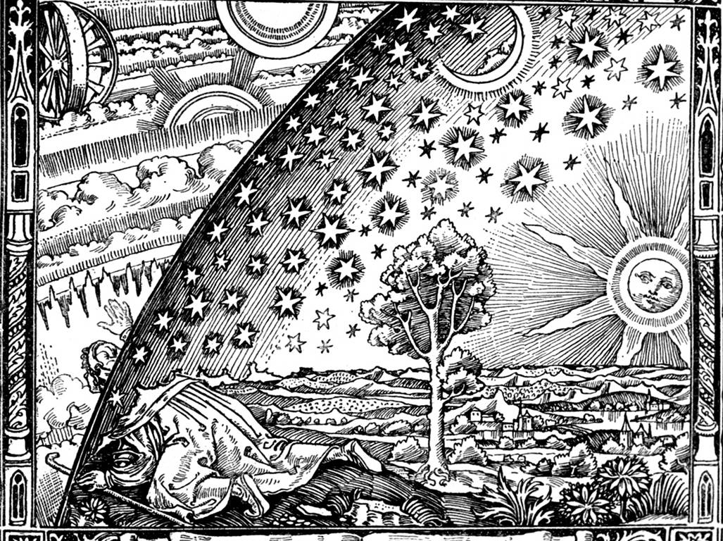

Slide 6
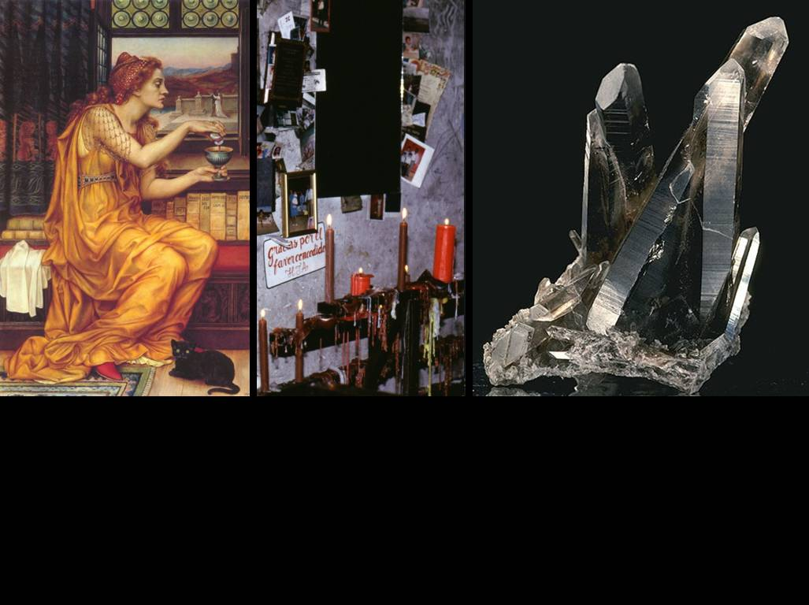
Controlar estos poderes y dirigirlos

Slide 7
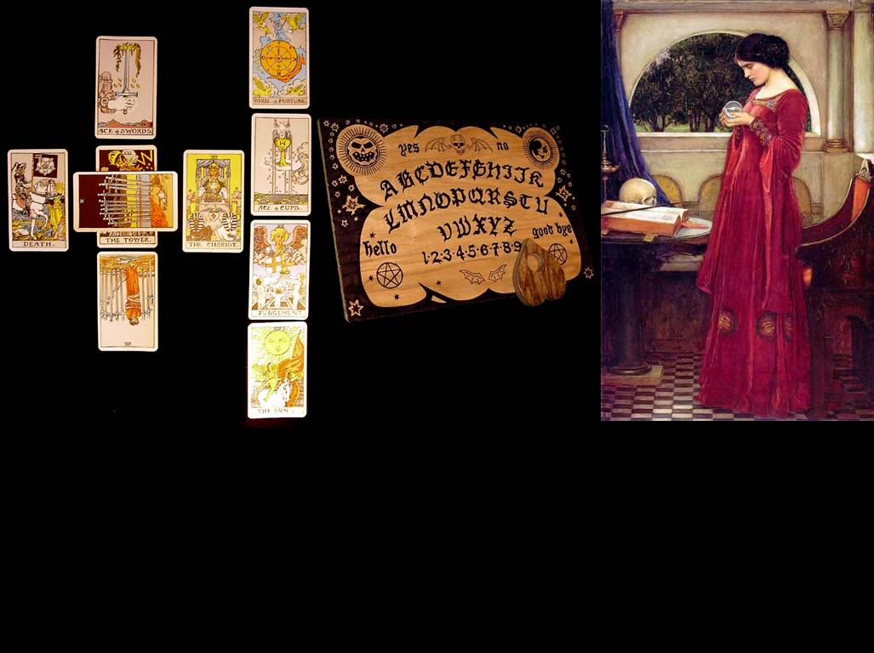
© Hendrike / Wikimedia Commons
Recibir información y sabiduría sobrenatural

Slide 8
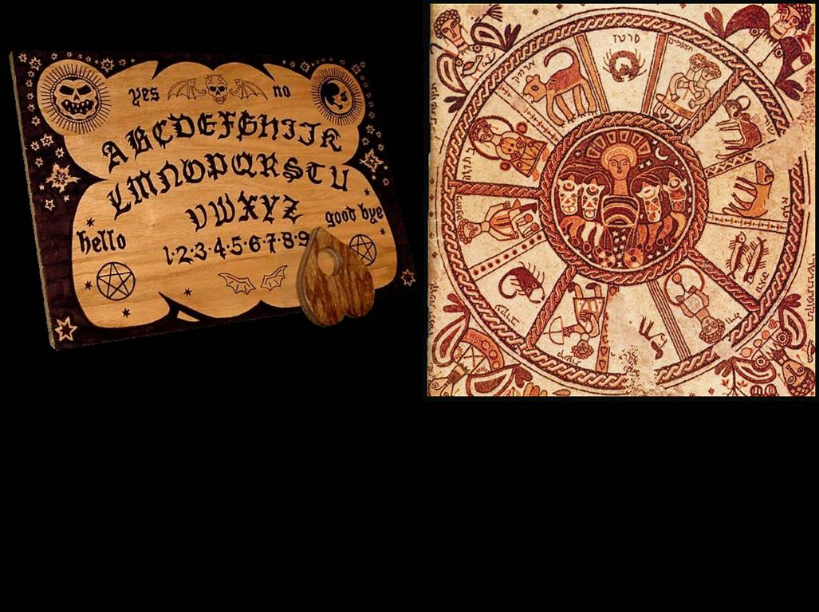
Vivir en armonía
con estos poderes

Slide 9
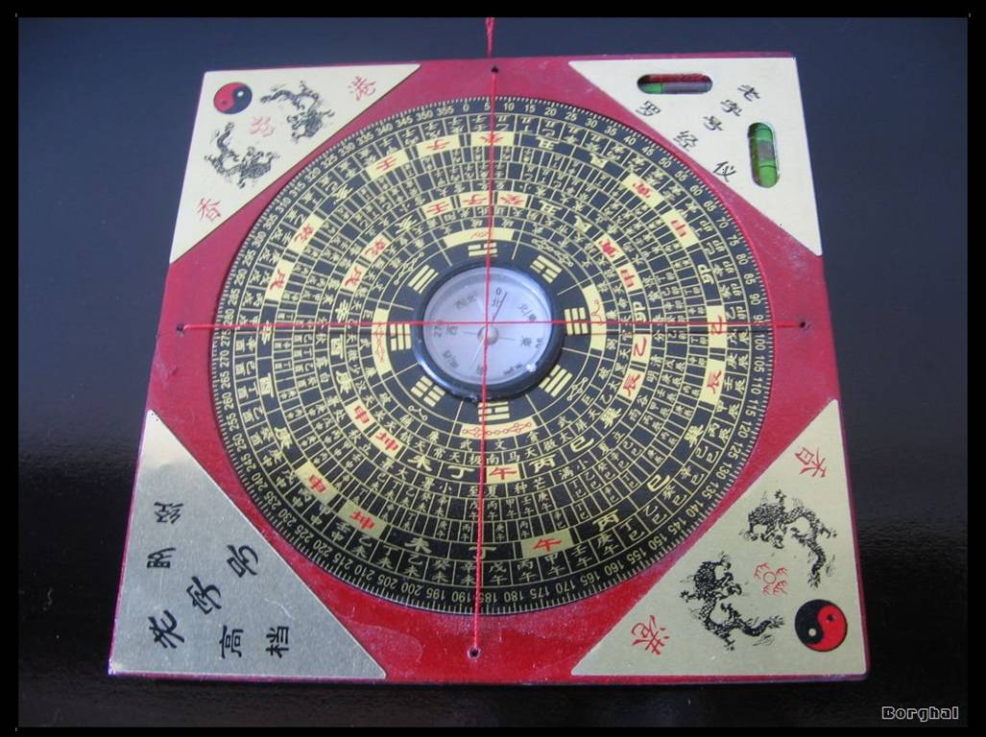
© Borghal / Wikimedia Commons

Slide 10
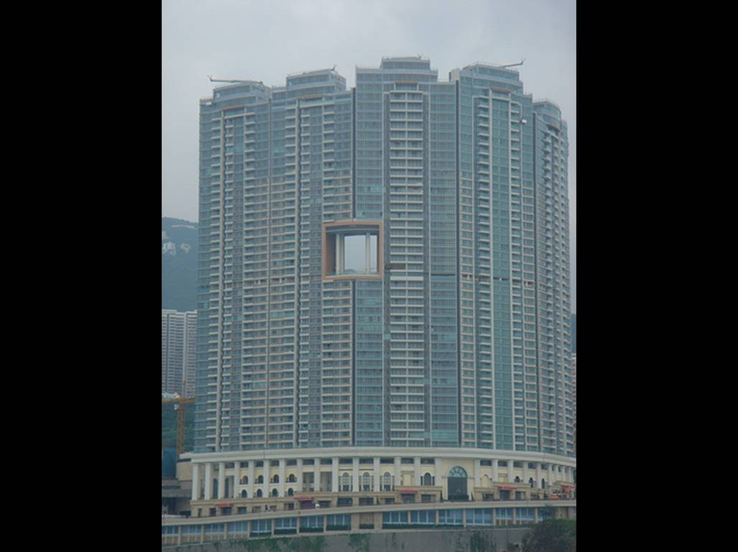
© Timhill2000 / Wikimedia Commons

Slide 11
© Hendrike / Wikimedia Commons
Recibir información acerca del futuro

Slide 12
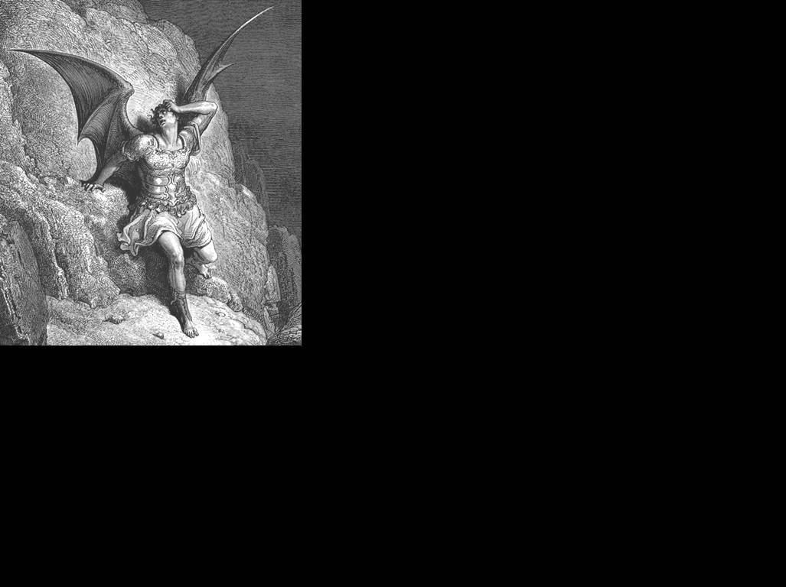
Estas prácticas no tienen que ser abiertamente diabólicas

Slide 13
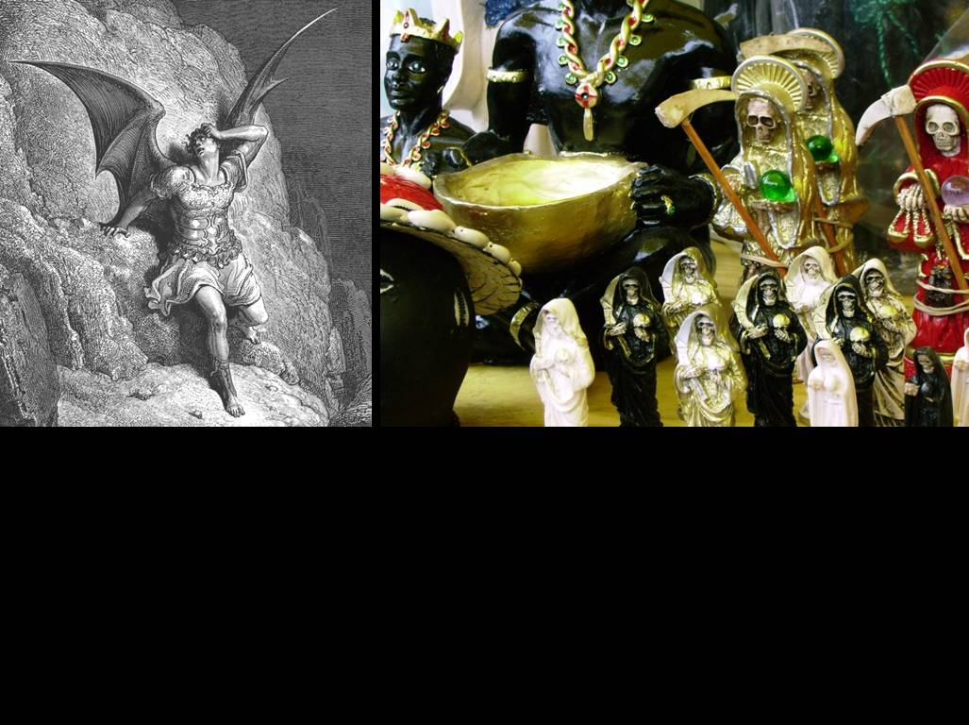
© Maurice Marcellin / Wikimedia Commons
Esta gente cree que, de una manera u otra, está sirviendo a Dios

Slide 14
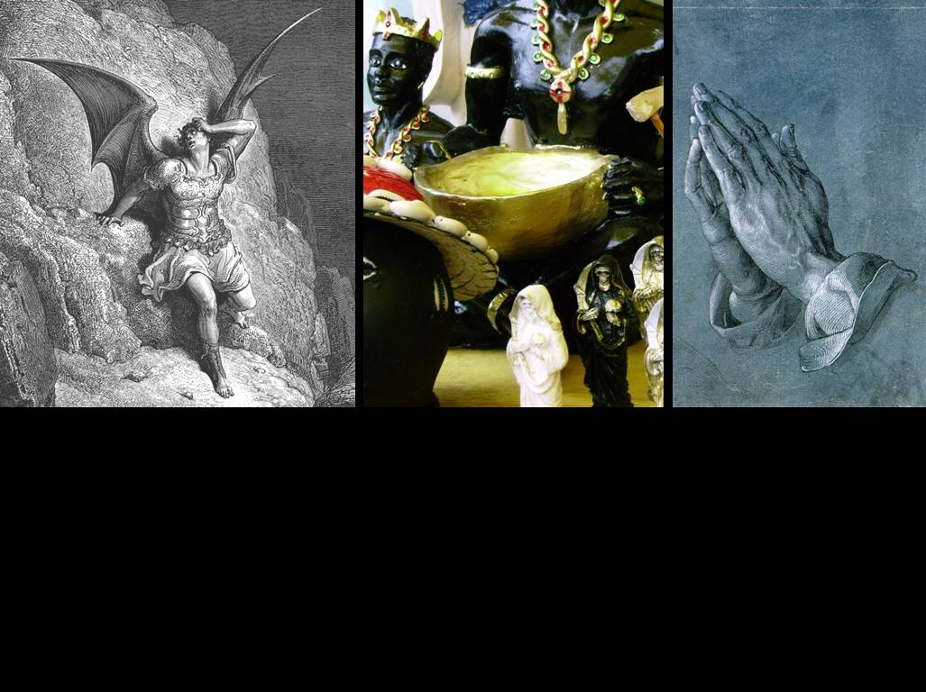
© Maurice Marcellin / Wikimedia Commons
Hay prácticas evangélicas que aproximan a prácticas ocultistas

Slide 15
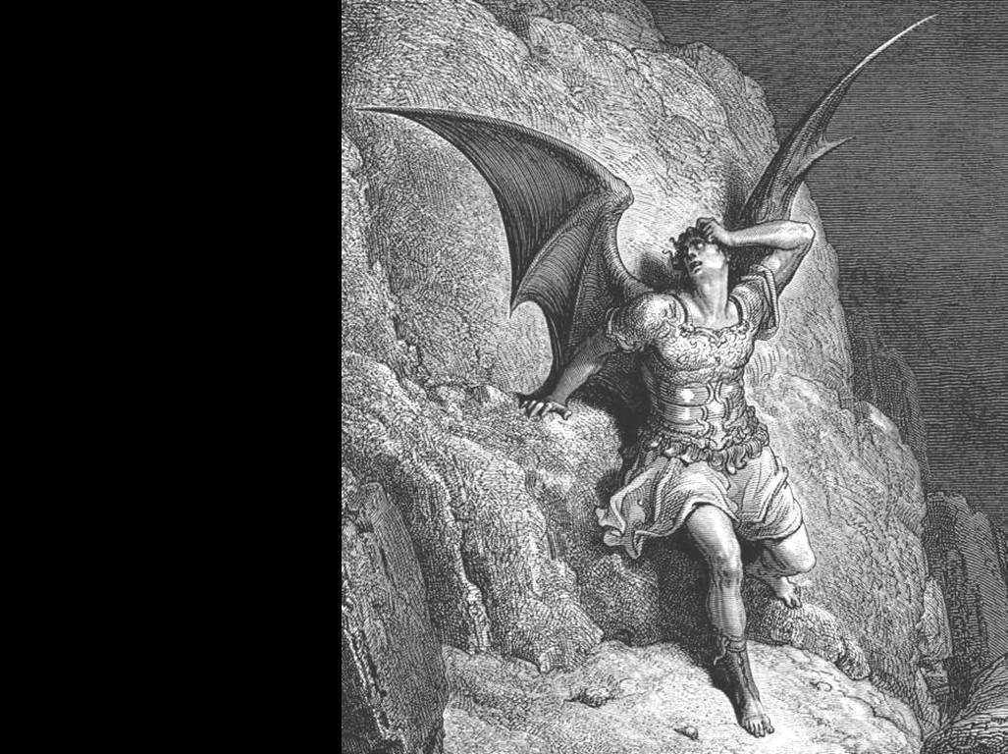
La base de Estas prácticas: Satanás y su poder y dominio

Slide 16
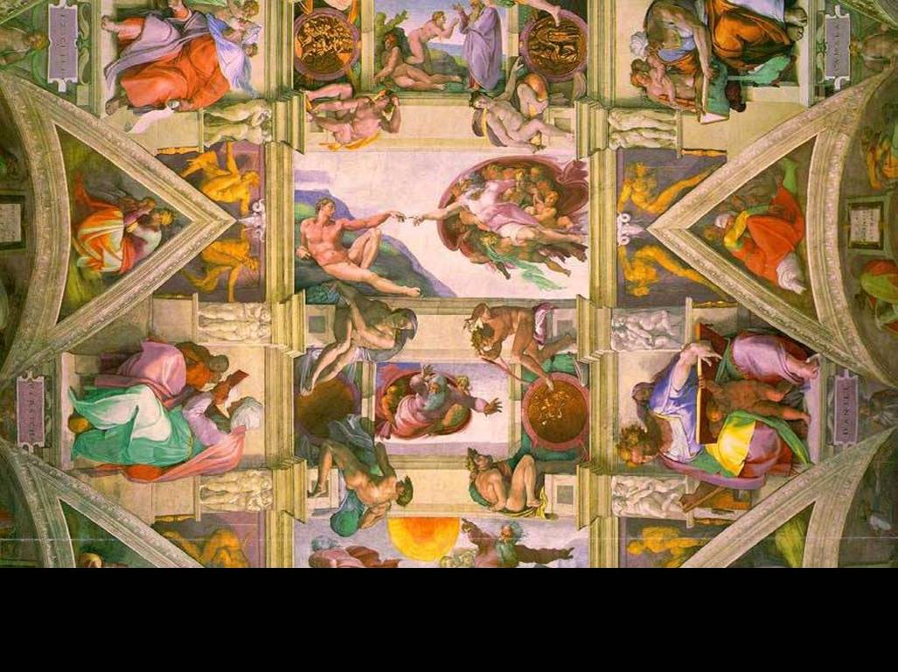
La cosmovisión bíblica

Slide 18
Esfera
de Dios

Slide 19
Esfera
de Dios
Esfera de
los ángeles

Slide 20
Esfera
de Dios
Esfera de
los ángeles
Esfera
del hombre

Slide 21
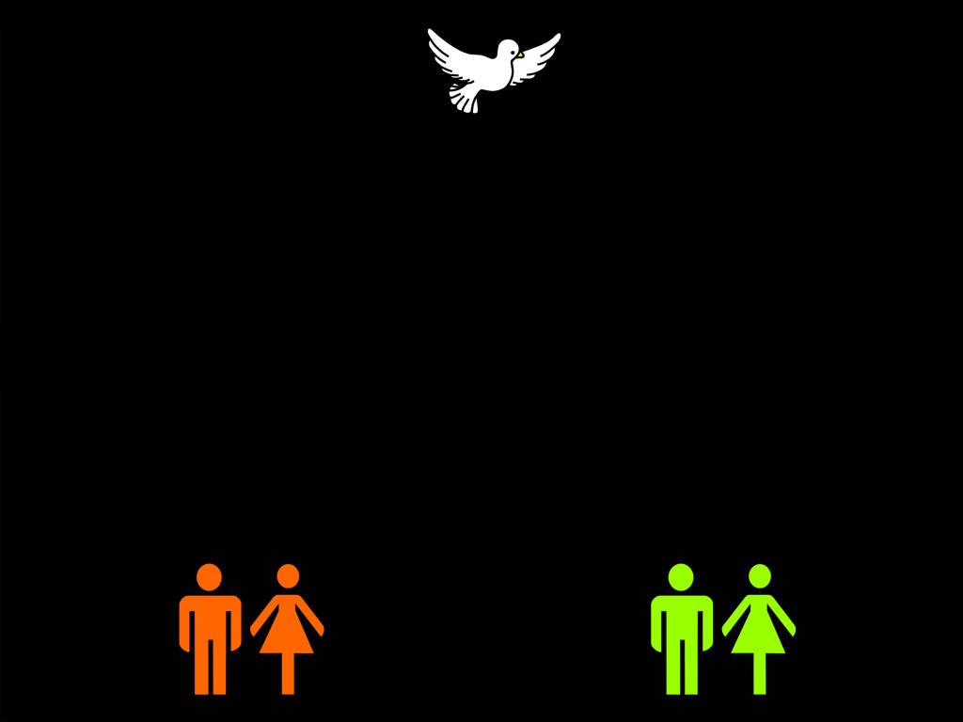
Esfera
de Dios
Esfera de
los ángeles
Esfera
del hombre
Creyentes

Slide 22
Esfera
de Dios
Esfera de
los ángeles
Esfera
del hombre
No
creyentes
Creyentes

Slide 23
Esfera
de Dios
Esfera de
los ángeles
Esfera
del hombre
No
creyentes
Creyentes

Slide 24
Esfera
de Dios
Dios
Esfera de
los ángeles
Esfera
del hombre
No
creyentes
Creyentes

Slide 25
E. S.
Esfera
de Dios
Dios
Esfera de
los ángeles
Esfera
del hombre
No
creyentes
Creyentes

Slide 26
E. S.
Esfera
de Dios
Dios
Esfera de
los ángeles
Poder, dirección, verdad
Intercede por nosotros
Esfera
del hombre
No
creyentes
Creyentes

Slide 27
E. S.
Cristo sentado muy por encima de
todo principado, autoridad,
poder, dominio, nombre
Esfera
de Dios
Dios
Esfera de
los ángeles
Poder, dirección, verdad
Intercede por nosotros
Esfera
del hombre
No
creyentes
Creyentes

Slide 28
E. S.
Cristo sentado muy por encima de
todo principado, autoridad,
poder, dominio, nombre
Esfera
de Dios
h
h
h
h
h
h
h
Dios
h
h
Creyentes
sentados
en Cristo
Esfera de
los ángeles
Poder, dirección, verdad
Intercede por nosotros
Esfera
del hombre
No
creyentes
Creyentes

Slide 29
E. S.
Cristo sentado muy por encima de
todo principado, autoridad,
poder, dominio, nombre
Esfera
de Dios
h
h
h
h
h
h
h
Dios
h
h
Creyentes
sentados
en Cristo
Esfera de
los ángeles
Poder, dirección, verdad
Intercede por nosotros
Esfera
del hombre
No
creyentes
Creyentes

Slide 30
E. S.
Cristo sentado muy por encima de
todo principado, autoridad,
poder, dominio, nombre
Esfera
de Dios
h
h
h
h
h
h
h
Dios
h
h
Creyentes
sentados
en Cristo
Esfera de
los ángeles
Espíritus
ministradores
(Heb. 1:14)
Poder, dirección, verdad
Intercede por nosotros
Esfera
del hombre
No
creyentes
Creyentes

Slide 31
E. S.
Cristo sentado muy por encima de
todo principado, autoridad,
poder, dominio, nombre
Esfera
de Dios
h
h
h
h
h
h
h
Dios
h
h
Creyentes
sentados
en Cristo
Esfera de
los ángeles
Espíritus
ministradores
(Heb. 1:14)
Poder, dirección, verdad
Intercede por nosotros
Ministran, protegen
Libran de dificultades
Esfera
del hombre
No
creyentes
Creyentes

Slide 32
E. S.
Cristo sentado muy por encima de
todo principado, autoridad,
poder, dominio, nombre
Esfera
de Dios
h
h
h
h
h
h
h
Dios
h
h
Creyentes
sentados
en Cristo
Esfera de
los ángeles
Espíritus
ministradores
(Heb. 1:14)
Satanás
y demonios
Poder, dirección, verdad
Intercede por nosotros
Ministran, protegen
Libran de dificultades
Esfera
del hombre
No
creyentes
Creyentes

Slide 33
E. S.
Cristo sentado muy por encima de
todo principado, autoridad,
poder, dominio, nombre
Esfera
de Dios
h
h
h
h
h
h
h
Dios
h
h
Creyentes
sentados
en Cristo
Esfera de
los ángeles
Espíritus
ministradores
(Heb. 1:14)
Satanás
y demonios
Poder, dirección, verdad
Intercede por nosotros
Engaña, tienta, ataca
Impide, obstaculiza la obra
Ministran, protegen
Libran de dificultades
Esfera
del hombre
No
creyentes
Creyentes

Slide 34
E. S.
Cristo sentado muy por encima de
todo principado, autoridad,
poder, dominio, nombre
Esfera
de Dios
h
h
h
h
h
h
h
Dios
h
h
Creyentes
sentados
en Cristo
Esfera de
los ángeles
Espíritus
ministradores
(Heb. 1:14)
Satanás
y demonios
Poder, dirección, verdad
Intercede por nosotros
Engaña, tienta, ataca
Impide, obstaculiza la obra
Engaña, controla
Ministran, protegen
Libran de dificultades
Esfera
del hombre
No
creyentes
Creyentes

Slide 35
E. S.
Cristo sentado muy por encima de
todo principado, autoridad,
poder, dominio, nombre
Esfera
de Dios
h
h
h
h
h
h
h
Dios
h
h
Creyentes
sentados
en Cristo
Esfera de
los ángeles
Espíritus
ministradores
(Heb. 1:14)
Satanás
y demonios
Poder, dirección, verdad
Intercede por nosotros
Engaña, tienta, ataca
Impide, obstaculiza la obra
Engaña, controla
Ministran, protegen
Libran de dificultades
Esfera
del hombre
No
creyentes
Creyentes

Slide 36
E. S.
Cristo sentado muy por encima de
todo principado, autoridad,
poder, dominio, nombre
Esfera
de Dios
h
h
h
h
h
h
h
Dios
h
h
Creyentes
sentados
en Cristo
Esfera de
los ángeles
Espíritus
ministradores
(Heb. 1:14)
Satanás
y demonios
Poder, dirección, verdad
Intercede por nosotros
Engaña, tienta, ataca
Impide, obstaculiza la obra
Engaña, controla
Ministran, protegen
Libran de dificultades
Esfera
del hombre
No
creyentes
Creyentes

Slide 37
E. S.
Cristo sentado muy por encima de
todo principado, autoridad,
poder, dominio, nombre
Esfera
de Dios
h
h
h
h
h
h
h
Dios
h
h
Creyentes
sentados
en Cristo
Esfera de
los ángeles
Espíritus
ministradores
(Heb. 1:14)
Satanás
y demonios
Poder, dirección, verdad
Intercede por nosotros
Línea de autoridad
Línea de resistencia
Engaña, tienta, ataca
Impide, obstaculiza la obra
Engaña, controla
Ministran, protegen
Libran de dificultades
Esfera
del hombre
No
creyentes
Creyentes

Slide 38
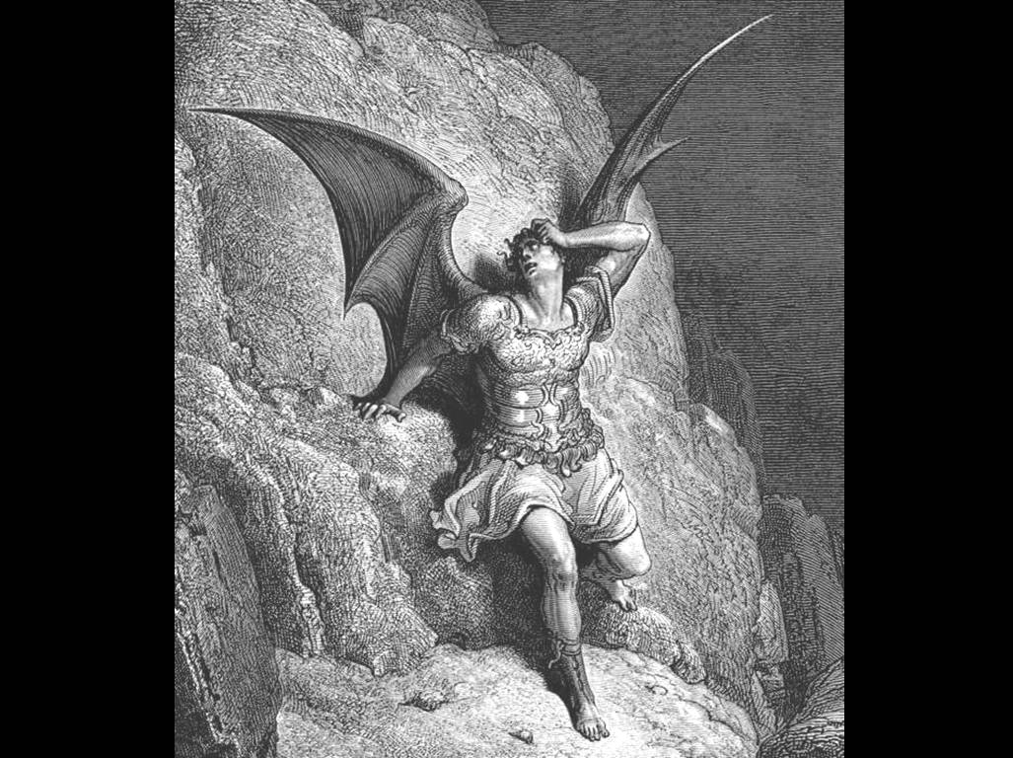

Slide 39
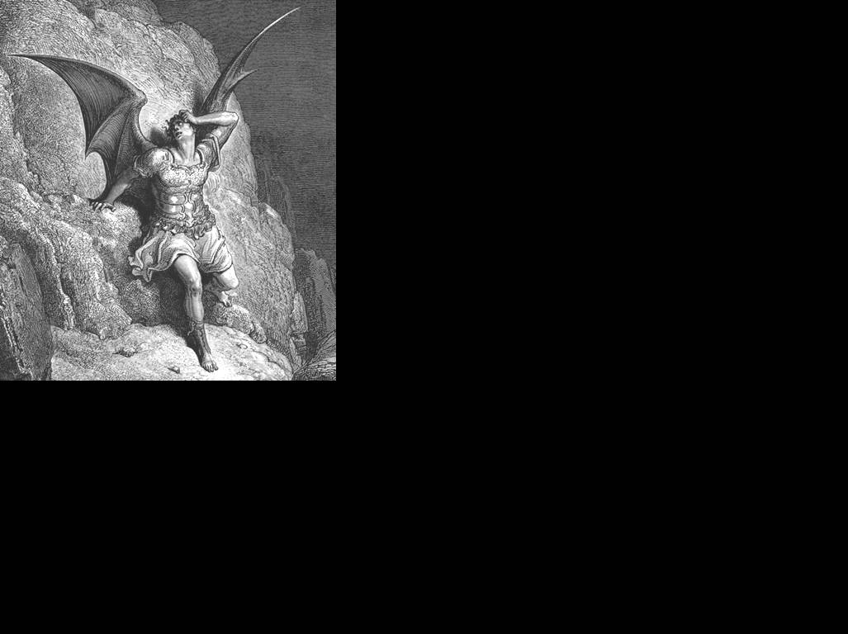
La base de la victoria sobre satanás – según Apocalipsis 12:11 –

Slide 40
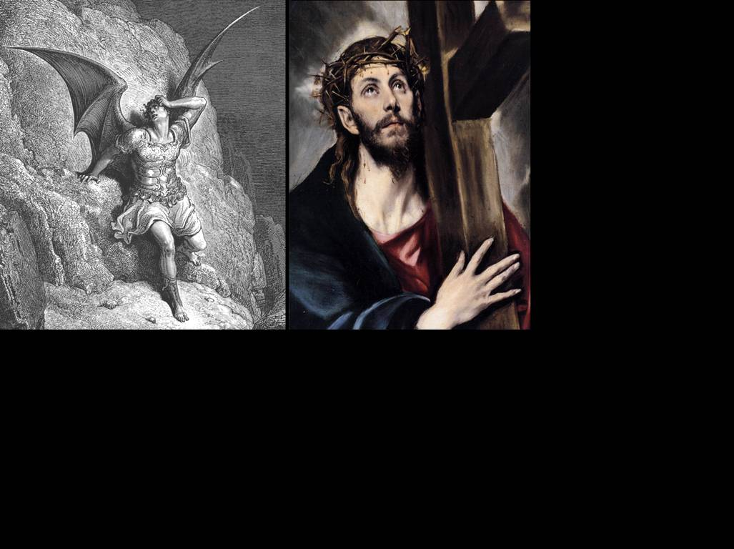
La base de la victoria sobre satanás – según Apocalipsis 12:11 –
La sangre del cordero

Slide 41
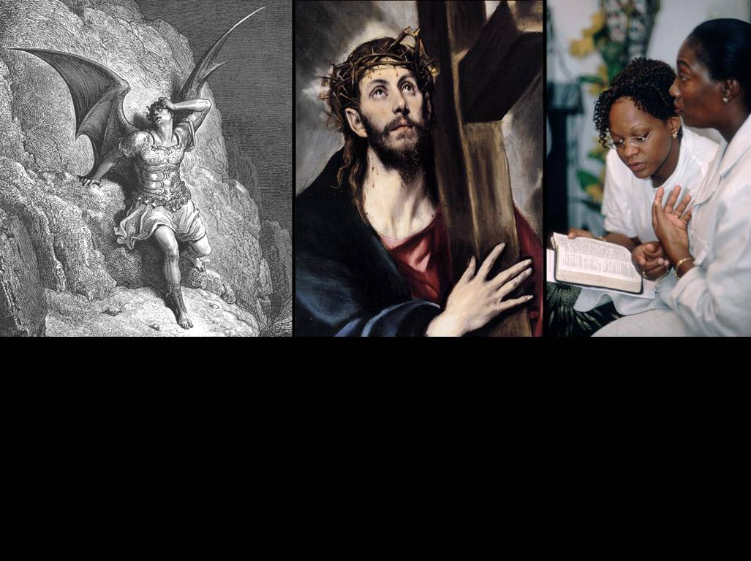
© International Mission Board, Bautistas del Sur
La base de la victoria sobre satanás – según Apocalipsis 12:11 –
La sangre del cordero
La palabra del testimonio

Slide 42
  “Y yo también te digo, que tú eres Pedro, y sobre esta roca edificaré mi iglesia; y las puertas del Hades no prevalecerán contra ella.”
  – Mateo 16:18 –
  Reina Valera Revisada (1960), (Estados Unidos de América: Sociedades Bíblicas Unidas) 1998.

Slide 43
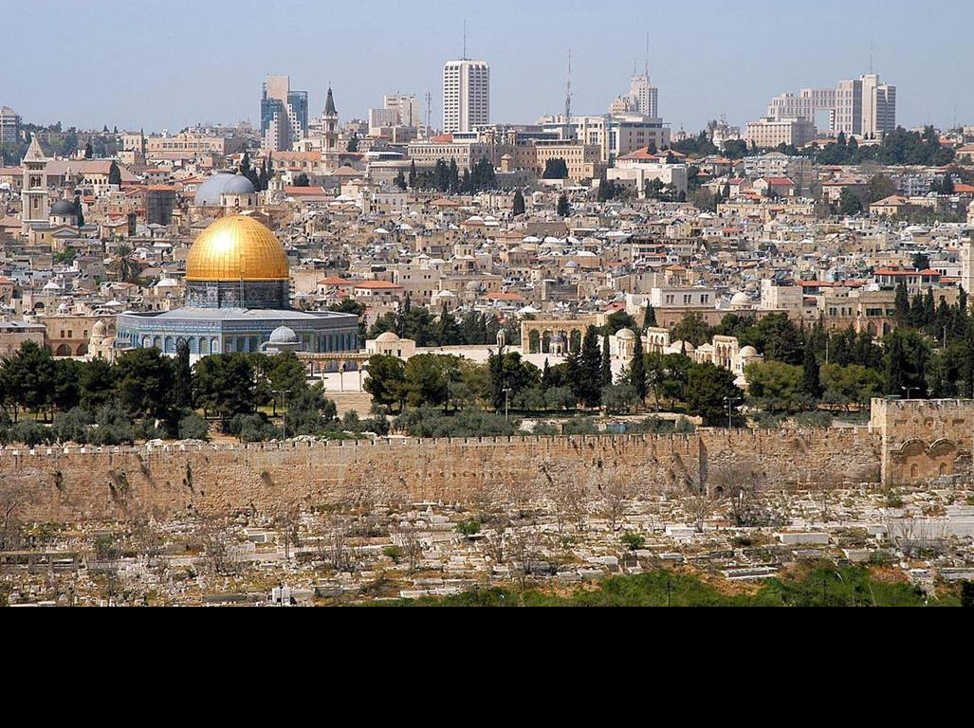
© Wayne McLean / Wikimedia Commons
El papel de puertas – Mateo 16:18

Slide 44
  “Y yo también te digo, que tú eres Pedro, y sobre esta roca edificaré mi iglesia; y las puertas del Hades no prevalecerán contra ella.”
  – Mateo 16:18 –
  Reina Valera Revisada (1960), (Estados Unidos de América: Sociedades Bíblicas Unidas) 1998.

Slide 45
La verdadera guerra espiritual

Slide 46
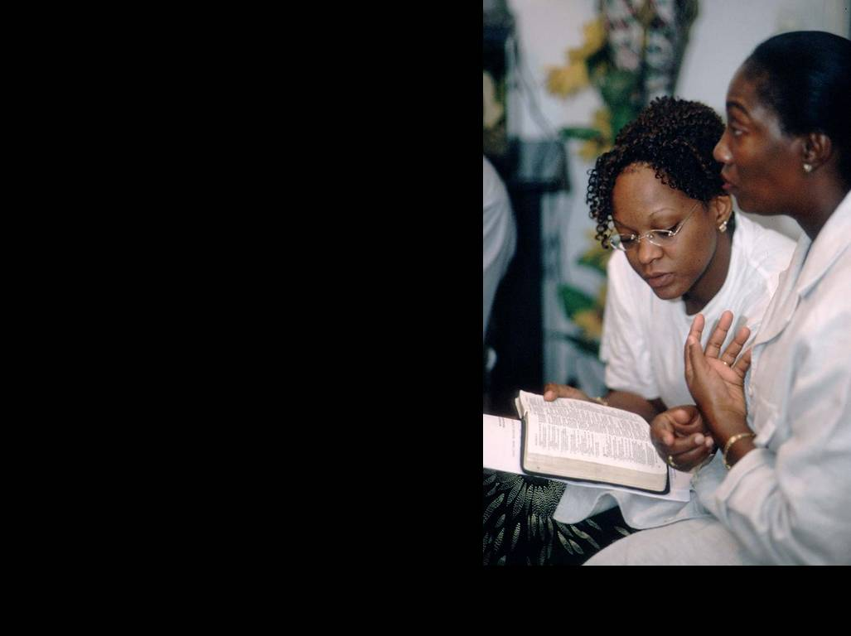
© International Mission Board, Bautistas del Sur
La verdadera guerra espiritual

Slide 47
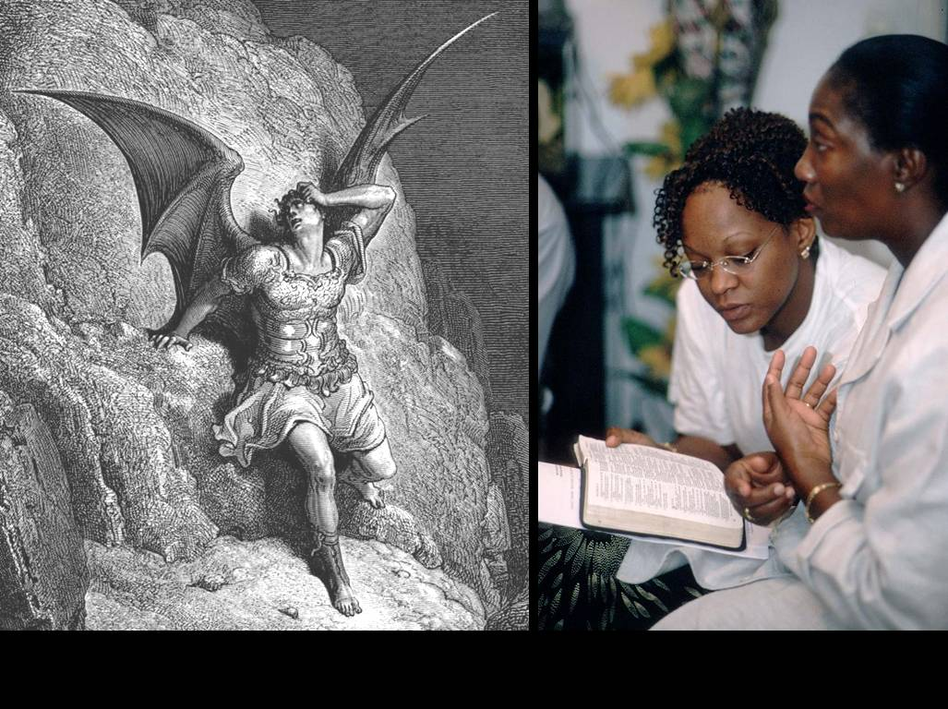
© International Mission Board, Bautistas del Sur
La verdadera guerra espiritual

Slide 48
El campo principal de batalla
2ª a Corintios 10:3-6

Slide 49
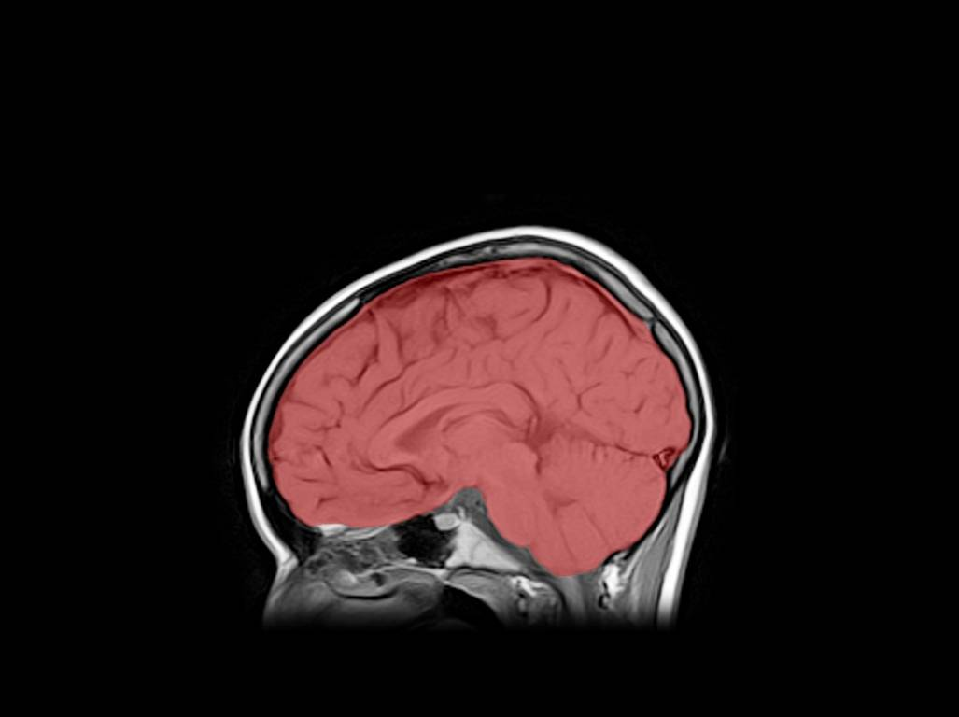
El campo principal de batalla
2ª a Corintios 10:3-6

Slide 50
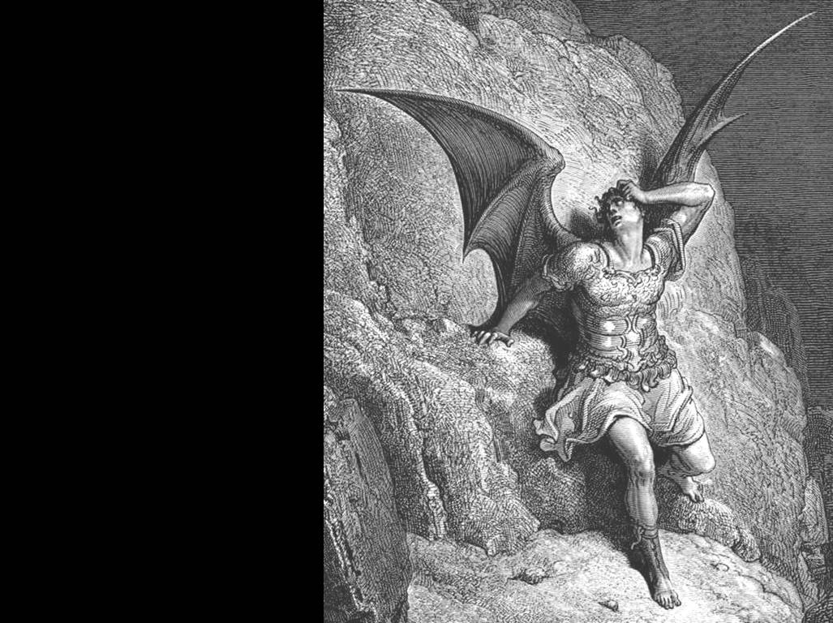
Espíritus malignos están sometidos a nosotros, pero no debe ser nuestro motivo principal de regocijo

Slide 51
Espíritus malignos están sometidos a nosotros, pero no debe ser nuestro motivo principal de regocijo

Slide 52
Espíritus malignos están sometidos a nosotros, pero no debe ser nuestro motivo principal de regocijo

Slide 53
  “Pero no os regocijéis de que los espíritus se os sujetan, sino regocijaos de que vuestros nombres están escritos en los cielos.”
  – Lucas 10:20 –
  Reina Valera Revisada (1960), (Estados Unidos de América: Sociedades Bíblicas Unidas) 1998.

Slide 54
El asunto clave aquí

Slide 55
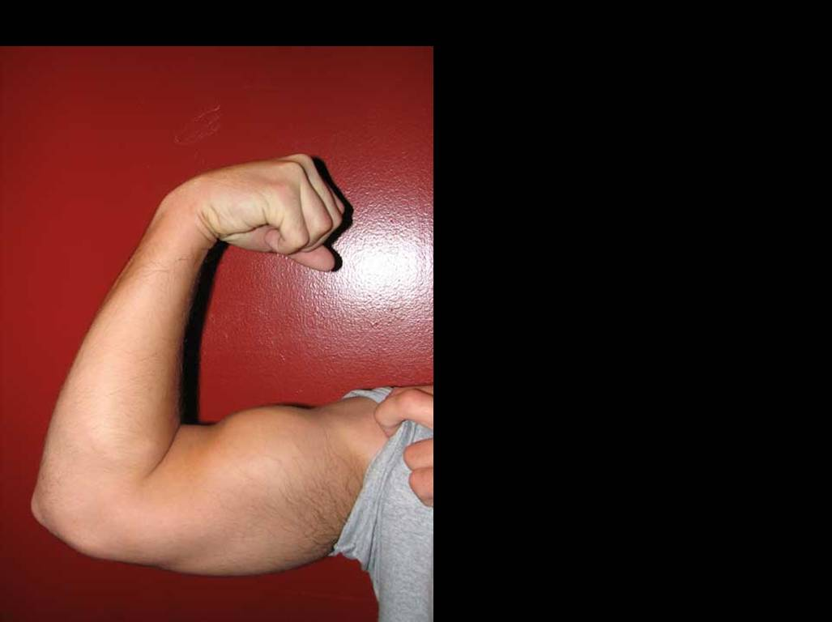
El asunto clave aquí
No es poder,
© EncycloPetey / Wikimedia Commons

Slide 56
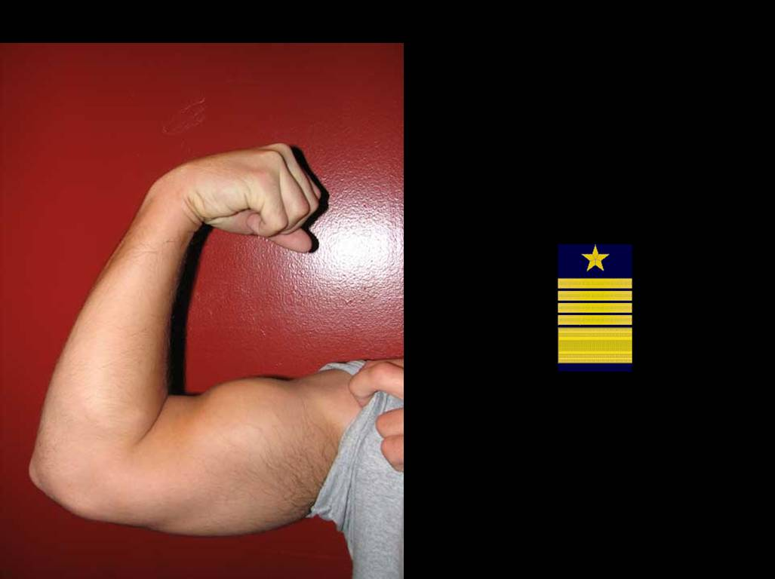
El asunto clave aquí
No es poder,
Sino autoridad
© EncycloPetey / Wikimedia Commons

Slide 57
E. S.
Cristo sentado muy por encima de
todo principado, autoridad,
poder, dominio, nombre
Esfera
de Dios
h
h
h
h
h
h
h
Dios
h
h
Creyentes
sentados
en Cristo
Esfera de
los ángeles
Espíritus
ministradores
(Heb. 1:14)
Satanás
y demonios
Poder, dirección, verdad
Intercede por nosotros
Línea de autoridad
Línea de resistencia
Engaña, tienta, ataca
Impide, obstaculiza la obra
Engaña, controla
Ministran, protegen
Libran de dificultades
Esfera
del hombre
No
creyentes
Creyentes

Slide 58
Cristo sentado muy por encima de
todo principado, autoridad,
poder, dominio, nombre
h
h
h
h
h
h
h
h
h
Creyentes
sentados
en Cristo
Esfera de
los ángeles
Satanás
y demonios
Línea de autoridad
Línea de resistencia
Engaña, tienta, ataca
Impide, obstaculiza la obra
Engaña, controla

Slide 59
E. S.
Cristo sentado muy por encima de
todo principado, autoridad,
poder, dominio, nombre
Esfera
de Dios
h
h
h
h
h
h
h
Dios
h
h
Creyentes
sentados
en Cristo
Esfera de
los ángeles
Espíritus
ministradores
(Heb. 1:14)
Satanás
y demonios
Poder, dirección, verdad
Intercede por nosotros
Línea de autoridad
Línea de resistencia
Engaña, tienta, ataca
Impide, obstaculiza la obra
Ministran, protegen
Libran de dificultades
Esfera
del hombre
No
creyentes
Creyentes

Slide 60
E. S.
Cristo sentado muy por encima de
todo principado, autoridad,
poder, dominio, nombre
Esfera
de Dios
h
h
h
h
h
h
h
Dios
h
h
Creyentes
sentados
en Cristo
Esfera de
los ángeles
Espíritus
ministradores
(Heb. 1:14)
Satanás
y demonios
Poder, dirección, verdad
Intercede por nosotros
Línea de autoridad
Línea de resistencia
Engaña, tienta, ataca
Impide, obstaculiza la obra
Engaña, controla
Ministran, protegen
Libran de dificultades
Esfera
del hombre
No
creyentes
Creyentes

Slide 61
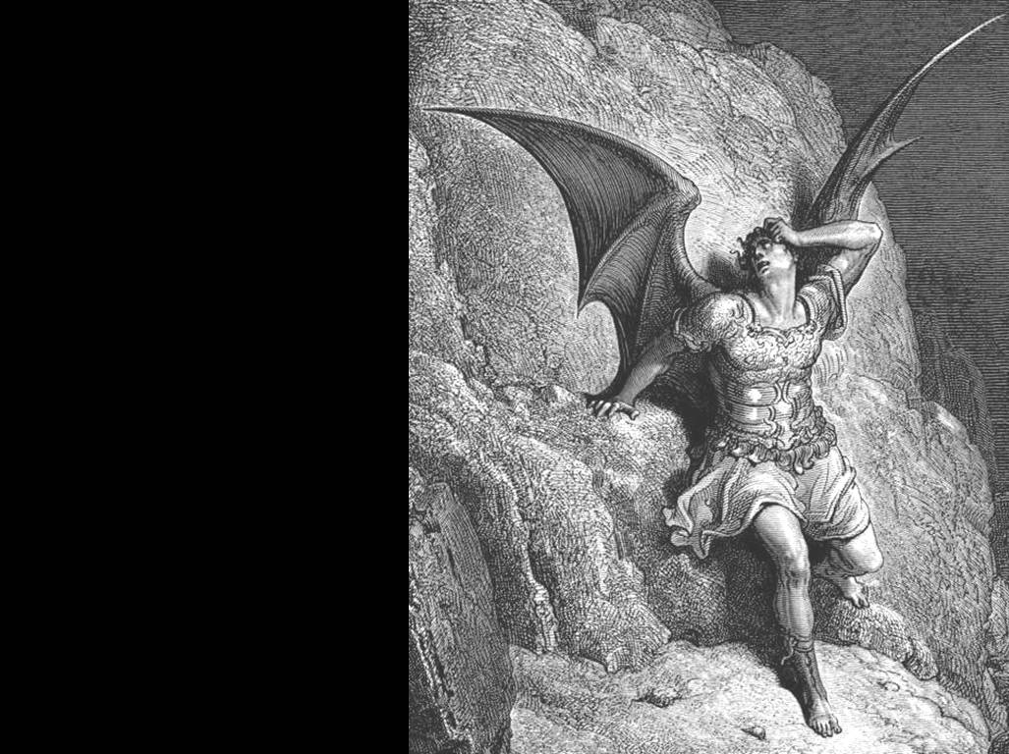
Y Satanás, ¿Qué es?

Slide 62
Un ser espiritual creado

Slide 63
Un ser finito

Slide 64
Capaz de disfrazarse como un ángel de luz

Slide 65
Capaz de manifestar gran poder y señales y prodigios mentirosos

Slide 66
El príncipe actual de este mundo

Slide 67
Un espíritu engañador y mentiroso

Slide 68
Un imitador falso de Dios

Slide 69
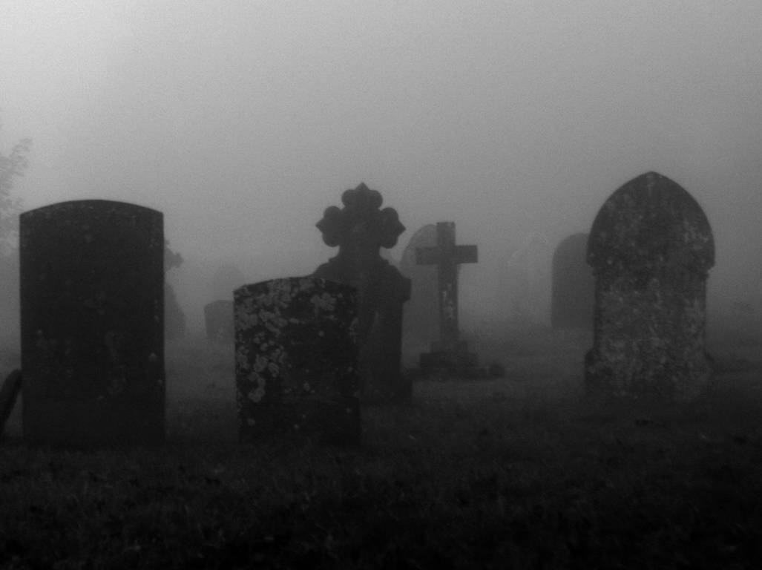
La Biblia y las prácticas ocultistas
© R Neil Marshman / Wikimedia Commons

Slide 70
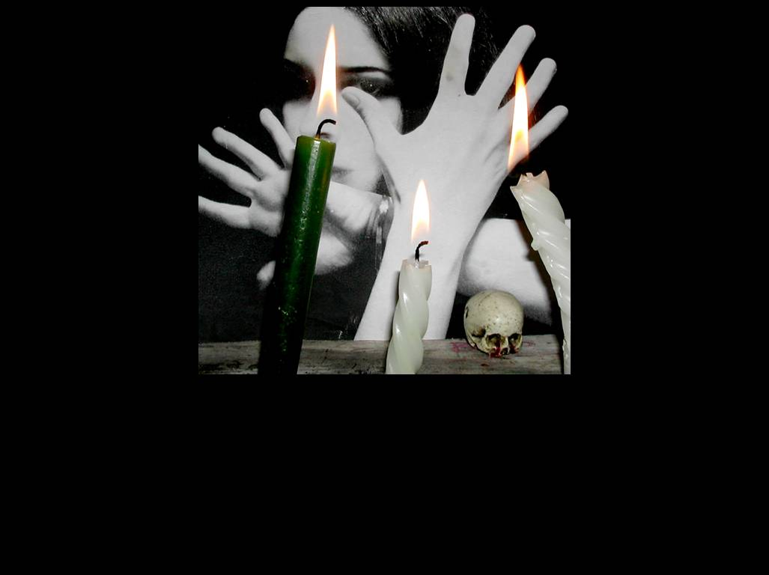
© Sabbhat Sabacio Striges / Wikimedia Commons
La Biblia condena amplia, abierta y severamente toda actividad ocultista

Slide 71
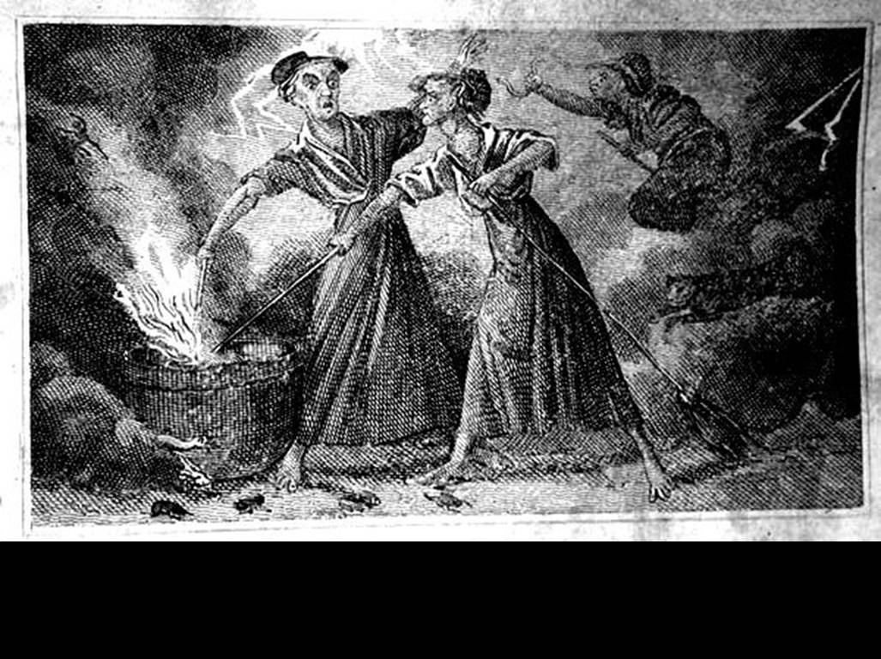
Hechicería

Slide 72
Pena de muerte
Hechicería

Slide 73
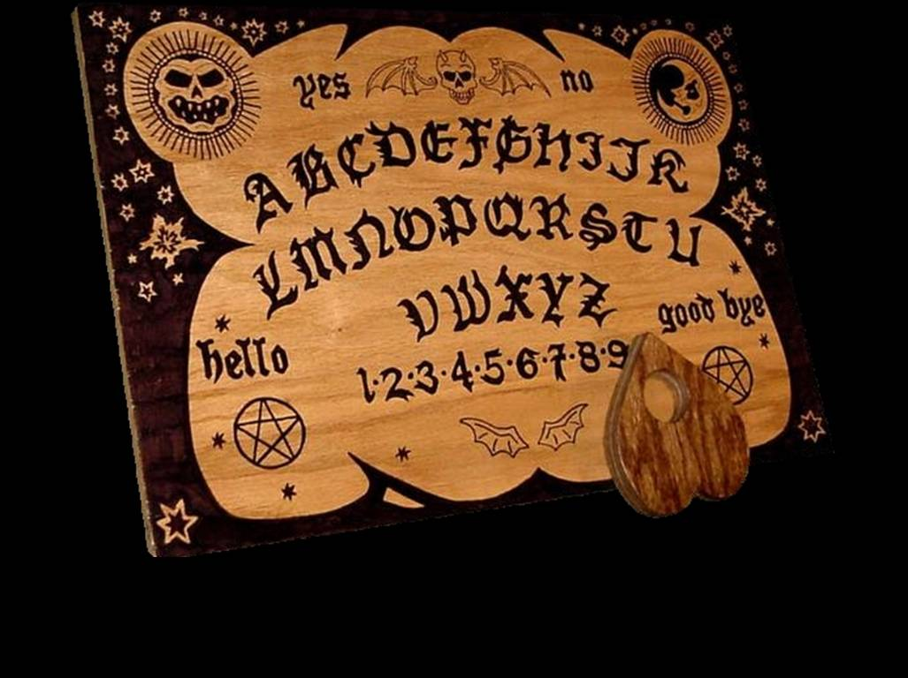
Adivinación, agüero

Slide 74
Prohibido
Adivinación, agüero

Slide 75
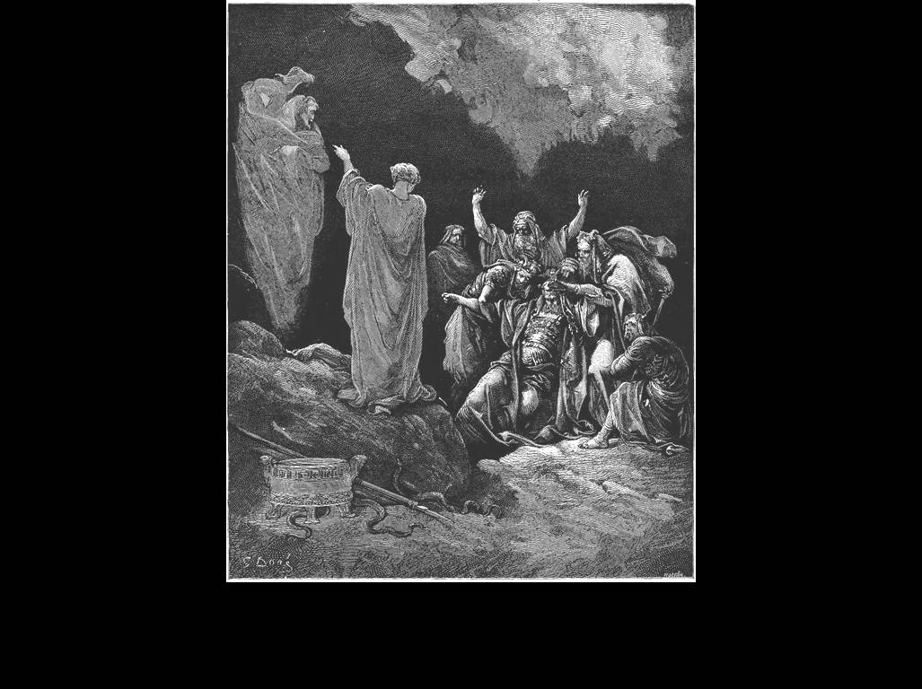
El espiritismo y médiums

Slide 76
Prohibido
El espiritismo y médiums

Slide 77
Abominable al Señor

Slide 78
Prohibido
Abominable al Señor

Slide 79
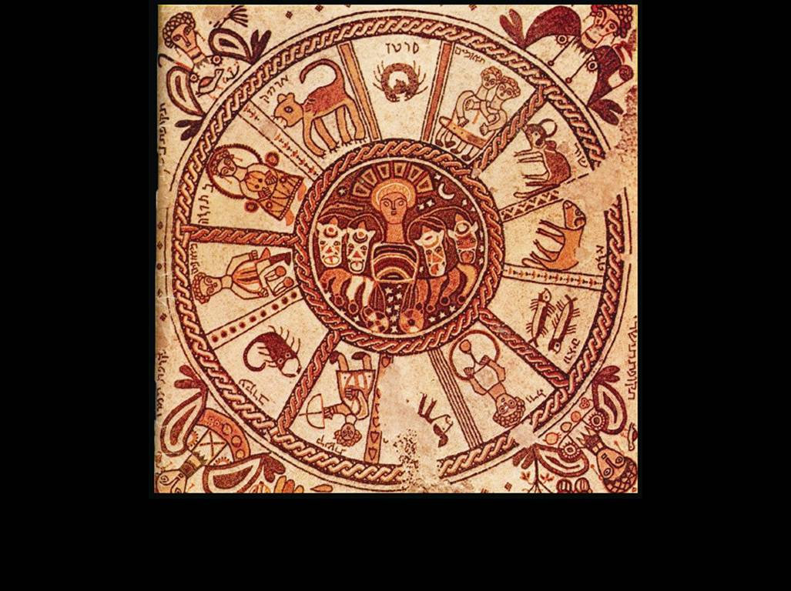
Estrellas y cuerpos celestiales

Slide 80
Prohibido
Estrellas y cuerpos celestiales

Slide 81
Puede resultar en muerte

Slide 82
Debemos probar los espíritus

Slide 83
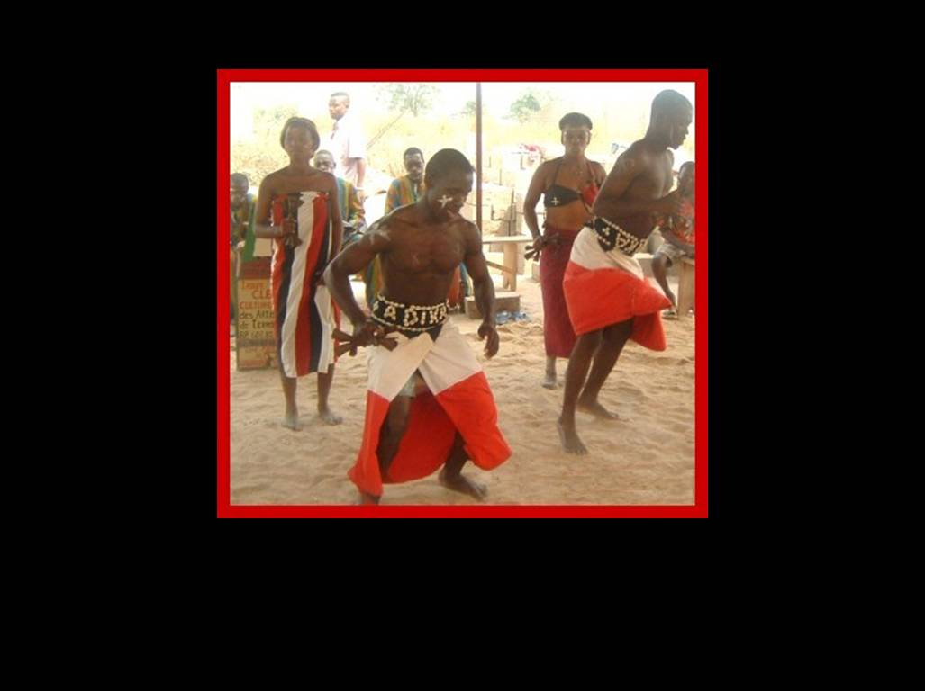
© Mwhs / Wikimedia Commons
Debemos probar los espíritus

Slide 84
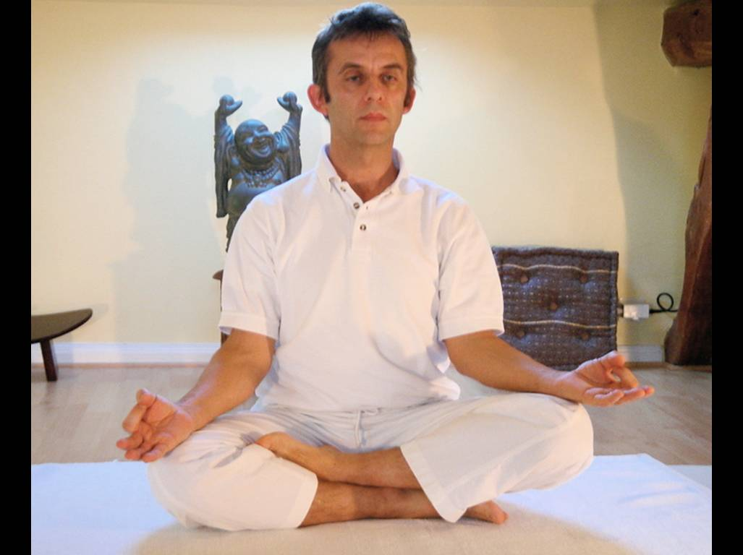
Debemos probar los espíritus
© Joseph Renger / Wikimedia Commons

Slide 85
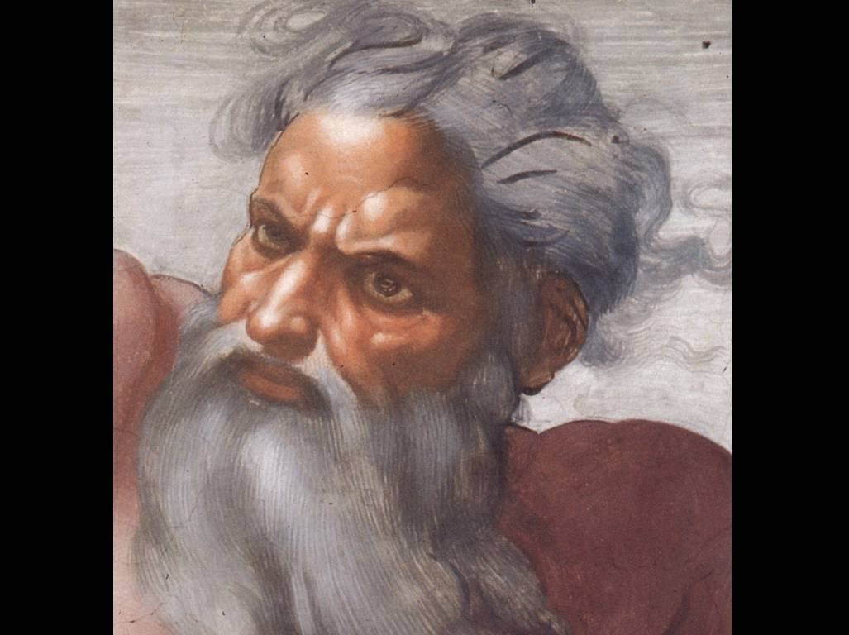
Es Dios quien
protege a Su pueblo

Slide 86
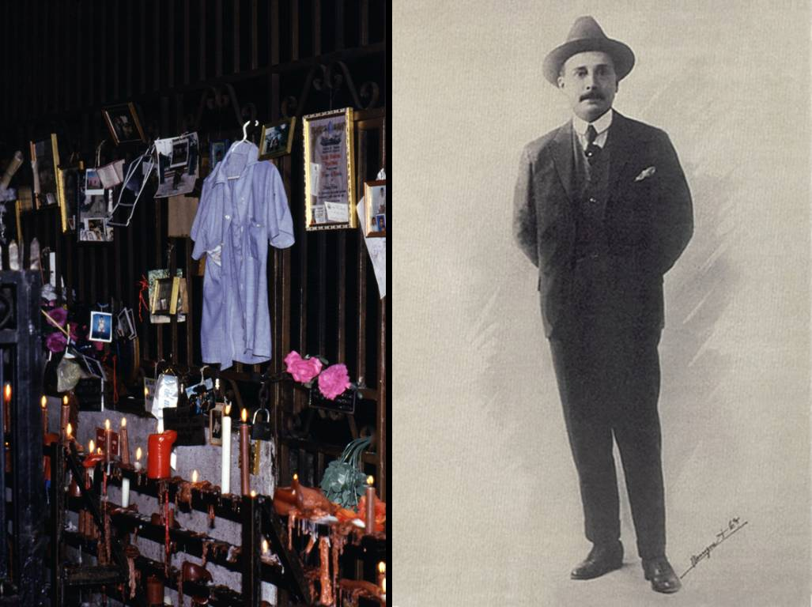
Y no otros seres espirituales inferiores

Slide 87
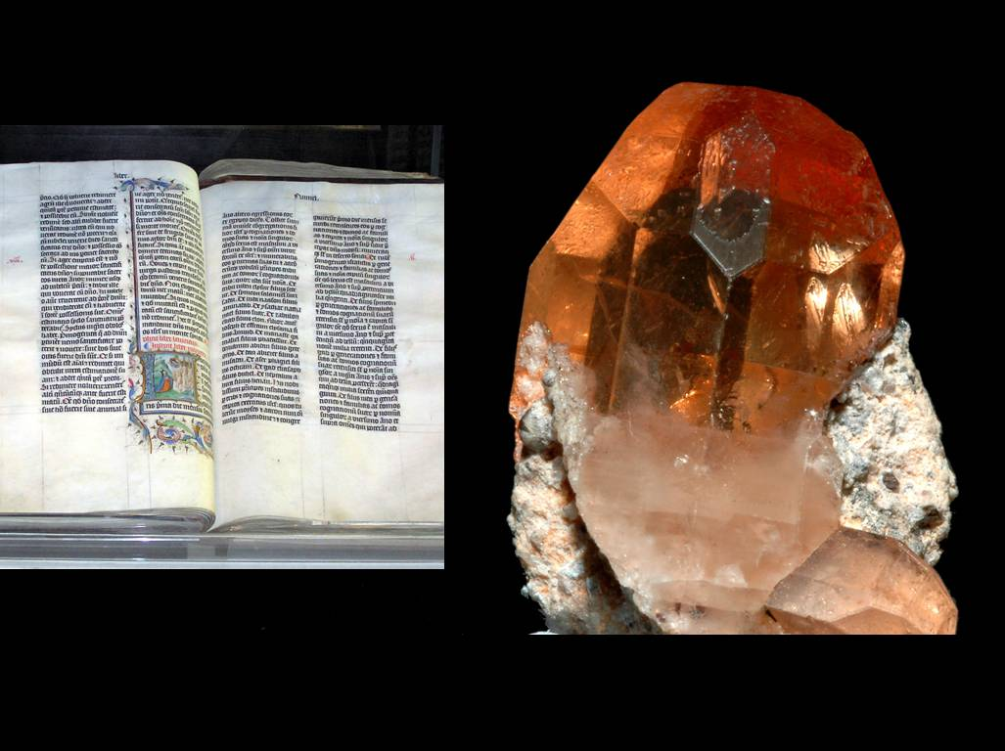
O amuletos y talismanes

Slide 88
Salmo 115:4 – 11
Proverbios 18:10

Slide 89
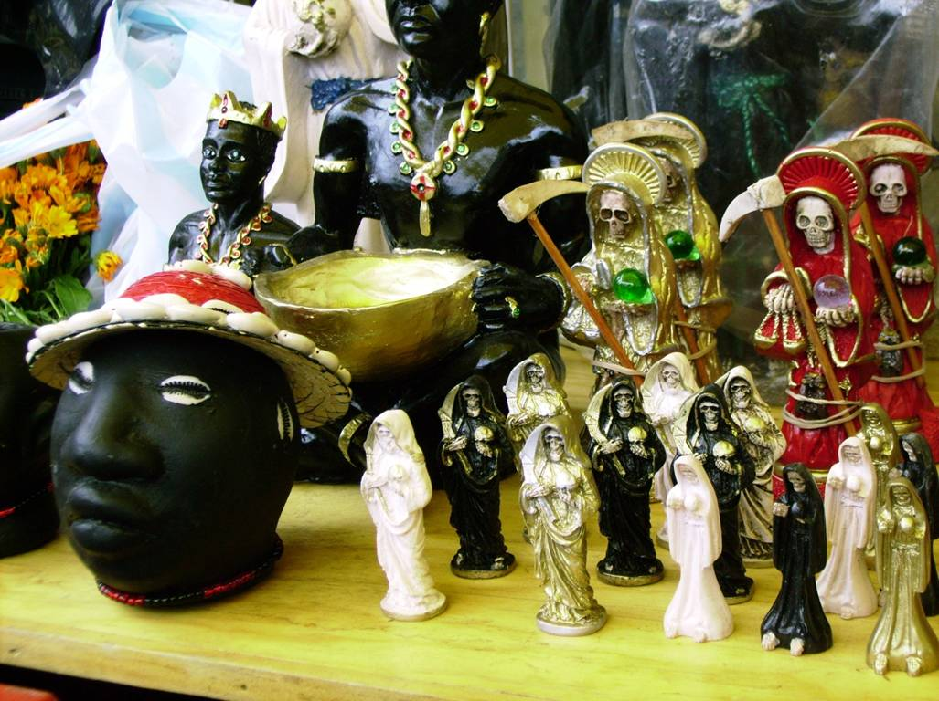
La Biblia condena los deseos básicos del ocultismo
© Maurice Marcellin / Wikimedia Commons

Slide 90
No podemos controlar
ni manejar a Dios

Slide 91
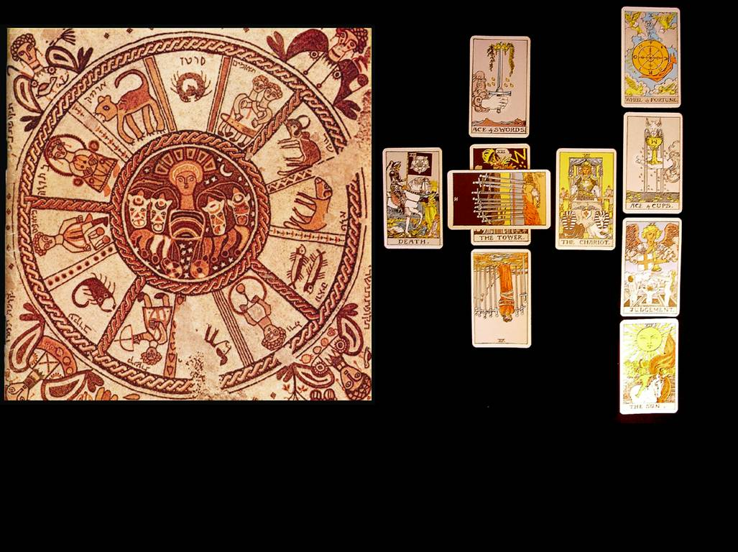
© Hendrike / Wikimedia Commons
No debemos buscar información o sabiduría sobrenatural y extrabíblica

Slide 92
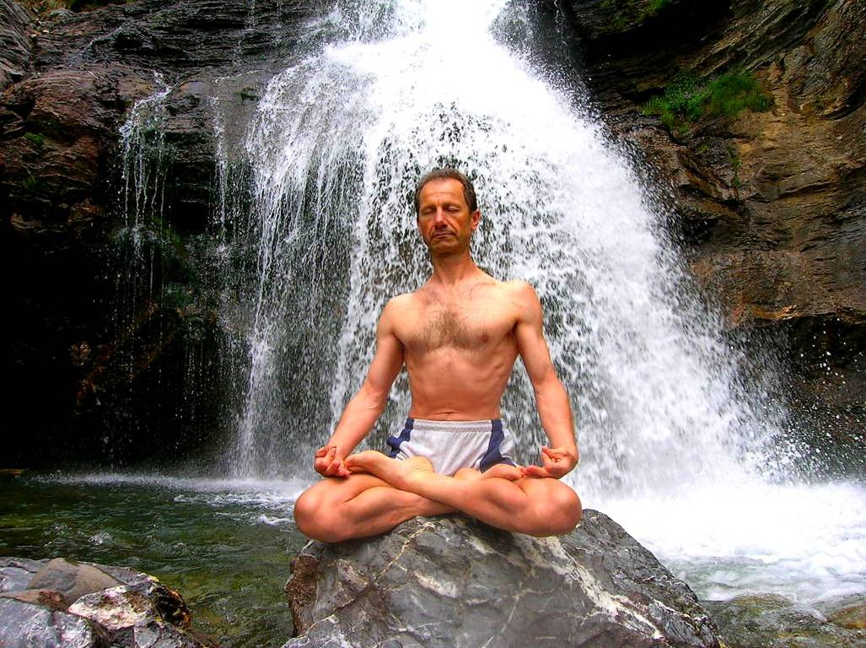
No debemos buscar vivir en armonía con los poderes de este mundo

Slide 93
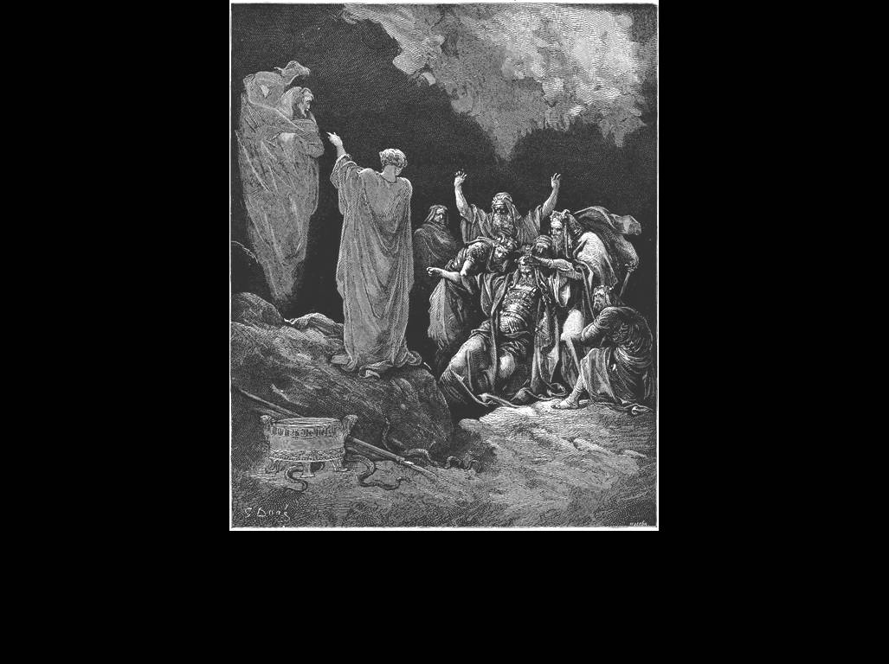
No debemos buscar información extrabíblica acerca del futuro

Slide 94
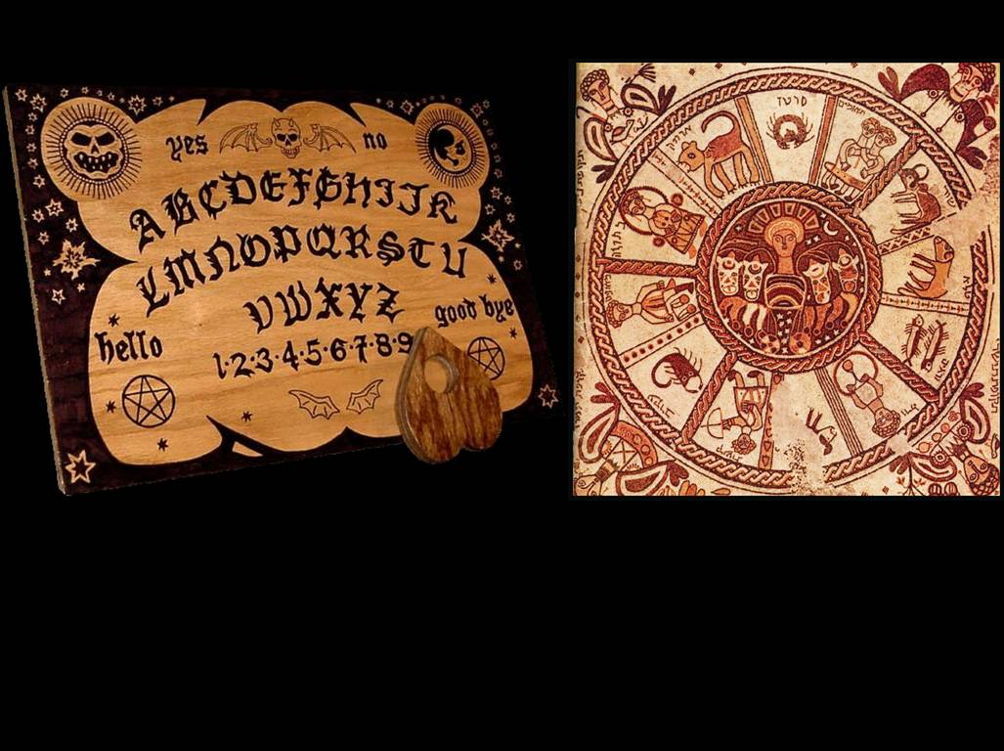
Posibles síntomas de haber estado involucrado en ocultismo

Slide 95
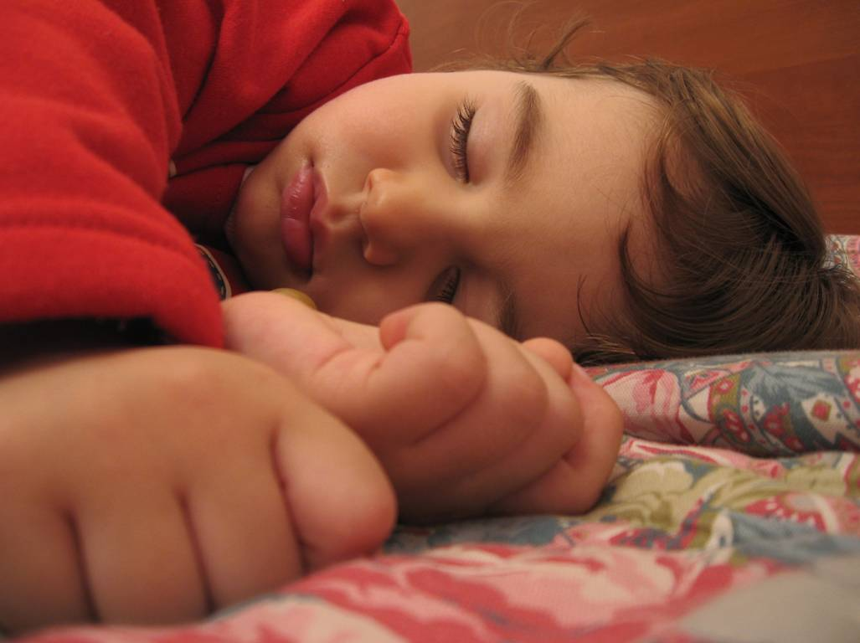
Cambio brusco o repentino de actividades rutinarias

Slide 96
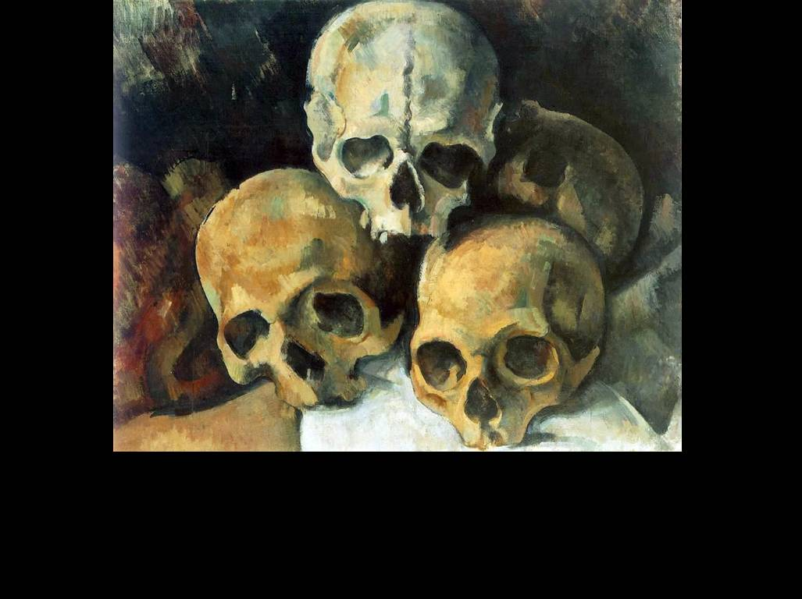
Una obsesión con
la muerte y el suicidio

Slide 97
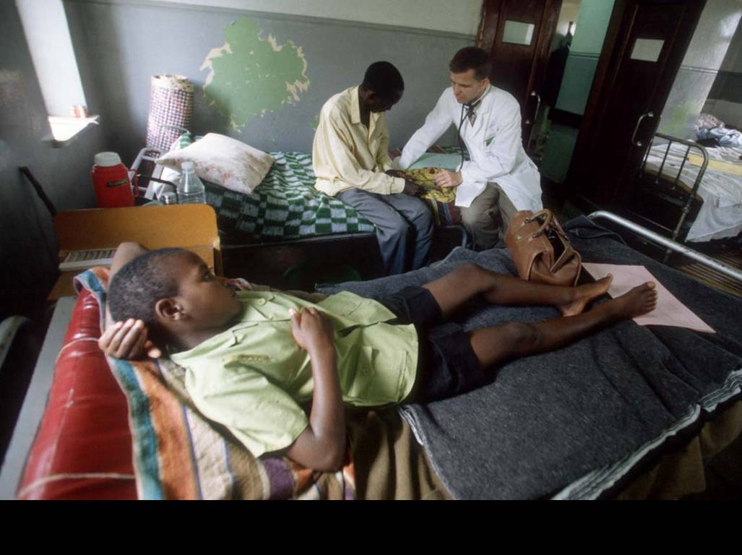
Una autoestima muy baja
© International Mission Board, Bautistas del Sur

Slide 98
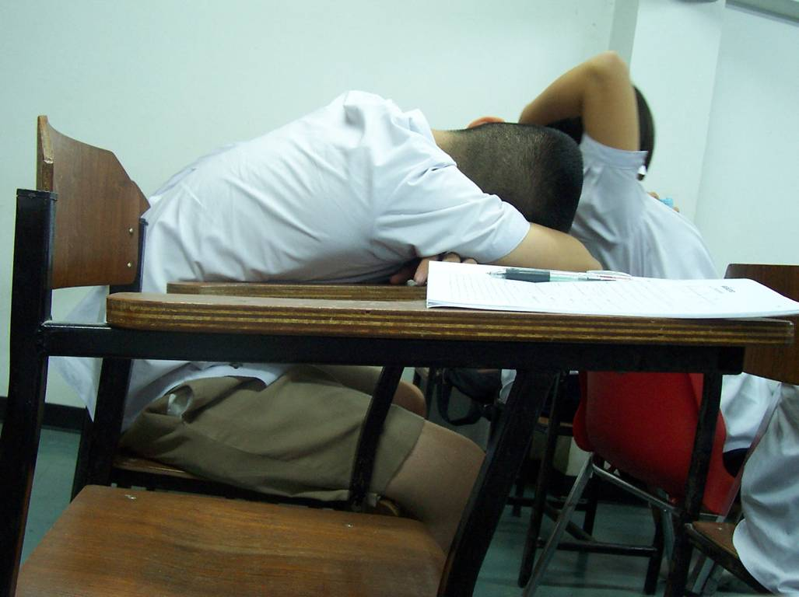
Excesiva falta de interés en la escuela, el trabajo, la iglesia

Slide 99
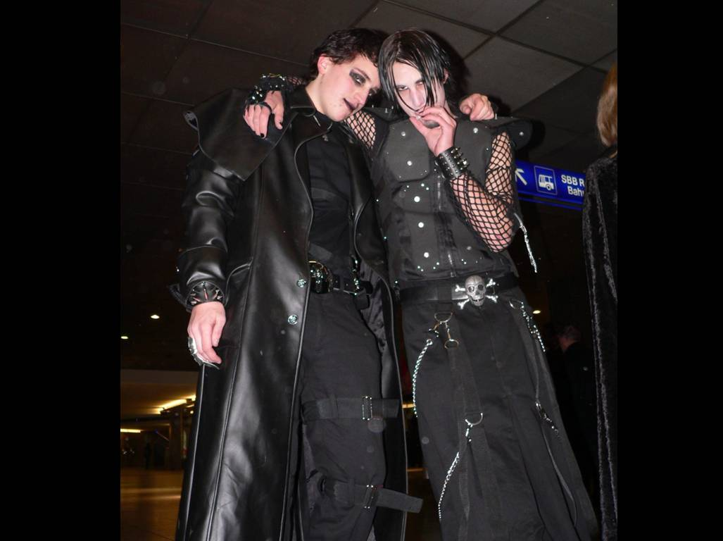
Una obsesión con el color negro
© Rama / Wikimedia Commons

Slide 100
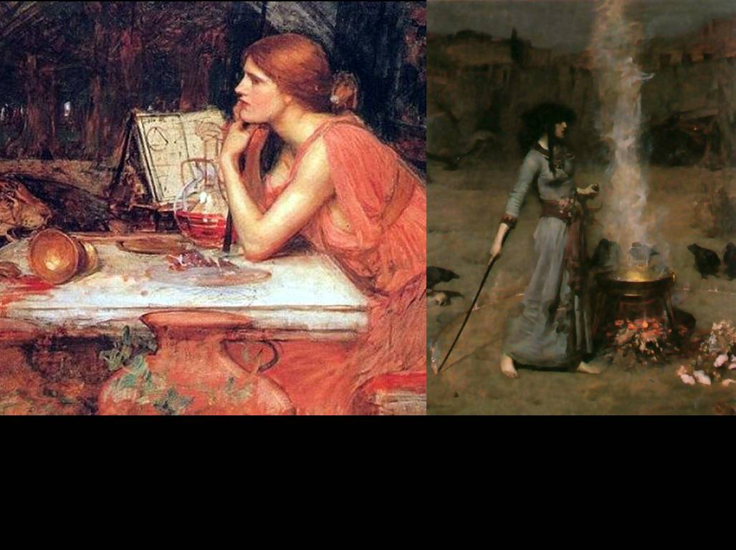
Una obsesión con símbolos satánicos y lo oculto

Slide 101
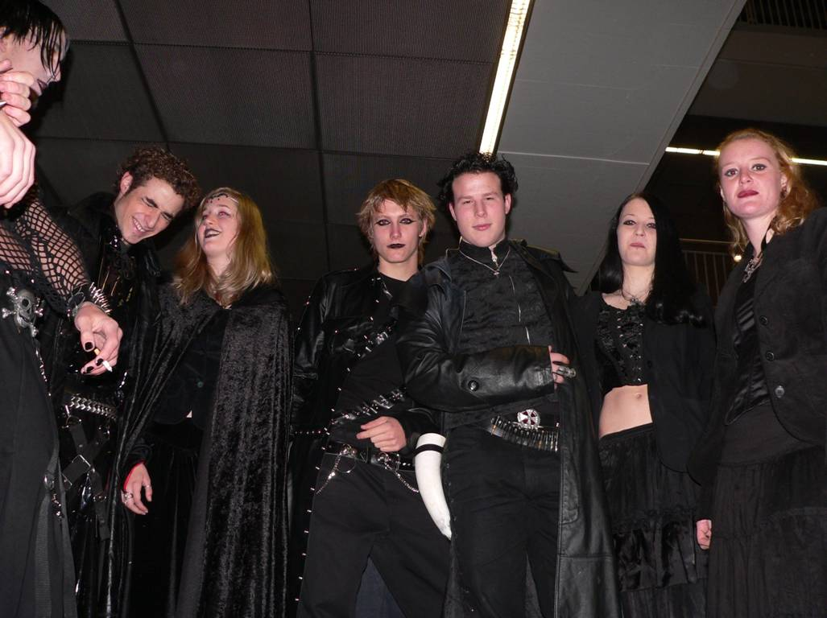
Un Cambio radical de amistades
© Rama / Wikimedia Commons

Slide 102
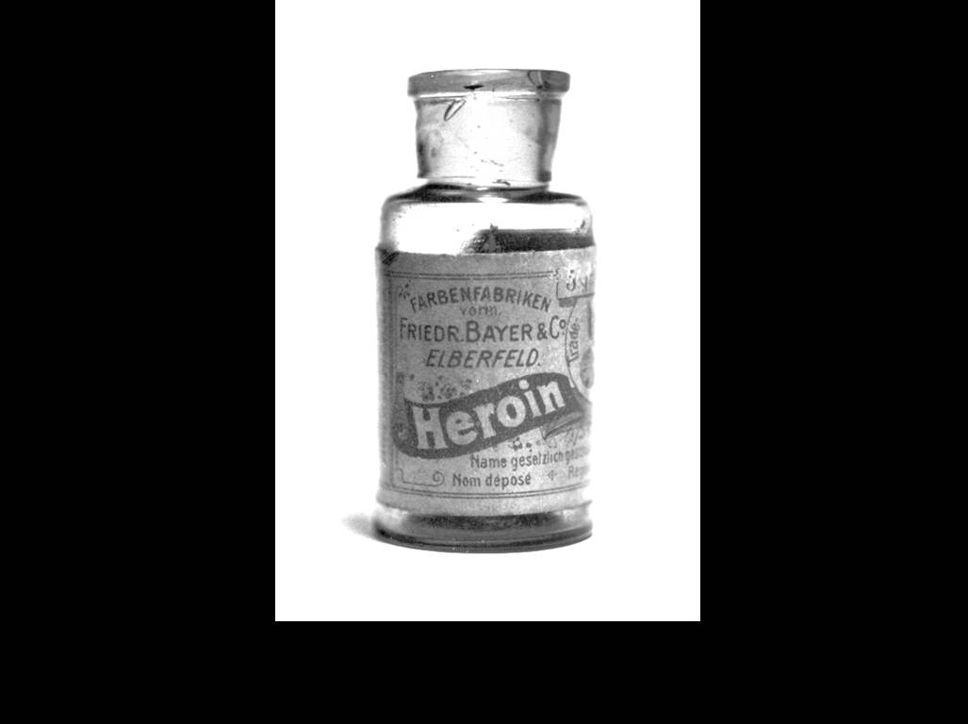
Un uso de drogas y de alcohol

Slide 103
Una ansiedad o temor excesivo
© R Neil Marshman / Wikimedia Commons

Slide 104
Cómo salir de las prácticas ocultistas y de su influencia

Slide 105
E. S.
Cristo sentado muy por encima de
todo principado, autoridad,
poder, dominio, nombre
Esfera
de Dios
h
h
h
h
h
h
h
Dios
h
h
Creyentes
sentados
en Cristo
Esfera de
los ángeles
Espíritus
ministradores
(Heb. 1:14)
Satanás
y demonios
Poder, dirección, verdad
Intercede por nosotros
Línea de autoridad
Línea de resistencia
Engaña, tienta, ataca
Impide, obstaculiza la obra
Engaña, controla
Ministran, protegen
Libran de dificultades
Esfera
del hombre
No
creyentes
Creyentes

Slide 106
E. S.
Cristo sentado muy por encima de
todo principado, autoridad,
poder, dominio, nombre
Esfera
de Dios
h
h
h
h
h
h
h
Dios
h
h
Creyentes
sentados
en Cristo
Esfera de
los ángeles
Espíritus
ministradores
(Heb. 1:14)
Satanás
y demonios
Poder, dirección, verdad
Intercede por nosotros
Línea de autoridad
Línea de resistencia
Engaña, tienta, ataca
Impide, obstaculiza la obra
Engaña, controla
Ministran, protegen
Libran de dificultades
Esfera
del hombre
No
creyentes
Creyentes

Slide 107
Tener los ojos abiertos para ver la falsedad de estas prácticas

Slide 108
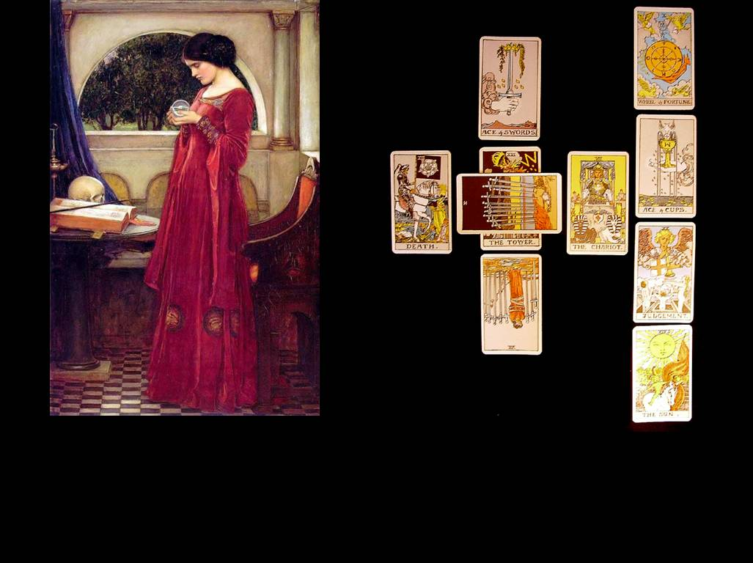
© Hendrike / Wikimedia Commons
Renunciar todo contacto demoníaco
y abandonar estas prácticas

Slide 109
Destruir los instrumentos
de estas prácticas
© Maurice Marcellin / Wikimedia Commons

Slide 110
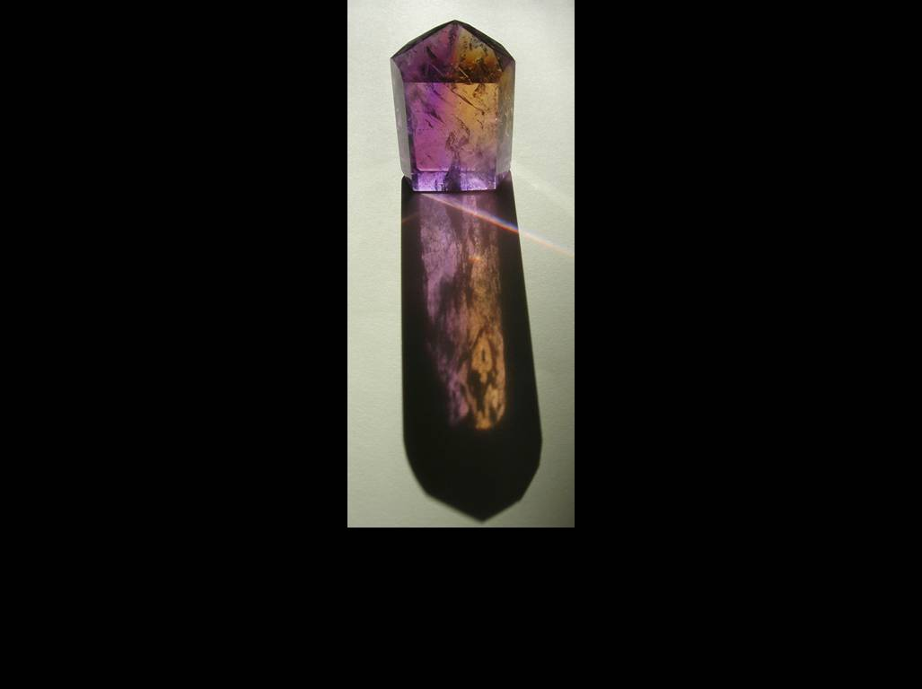
Destruir los instrumentos
de estas prácticas

Slide 111
Cristo sentado muy por encima de
todo principado, autoridad,
poder, dominio, nombre
h
h
h
h
h
h
h
h
h
Creyentes
sentados
en Cristo
Reconocer su posición y autoridad

Slide 112
Cristo sentado muy por encima de
todo principado, autoridad,
poder, dominio, nombre
h
h
h
h
h
h
h
h
h
Creyentes
sentados
en Cristo
Vivir según lo que ya es en Cristo

Slide 113

El campo principal de la batalla va a ser en la mente
2ª a Corintios 10:3-6

Slide 114
E. S.
Cristo sentado muy por encima de
todo principado, autoridad,
poder, dominio, nombre
Esfera
de Dios
h
h
h
h
h
h
h
Dios
h
h
Creyentes
sentados
en Cristo
Esfera de
los ángeles
Espíritus
ministradores
(Heb. 1:14)
Satanás
y demonios
Poder, dirección, verdad
Intercede por nosotros
Línea de autoridad
Línea de resistencia
Engaña, tienta, ataca
Impide, obstaculiza la obra
Engaña, controla
Ministran, protegen
Libran de dificultades
Esfera
del hombre
No
creyentes
“libertad en Cristo”
Creyentes

Slide 115
cómo evangelizar y hacer discípulos entre los que practican o practicaban el ocultismo

Slide 116

© William F Ritchey y sus concesionarios de licencia

Slide 117
E. S.
Cristo sentado muy por encima de
todo principado, autoridad,
poder, dominio, nombre
Esfera
de Dios
h
h
h
h
h
h
h
Dios
h
h
Creyentes
sentados
en Cristo
Esfera de
los ángeles
Espíritus
ministradores
(Heb. 1:14)
Satanás
y demonios
Poder, dirección, verdad
Intercede por nosotros
Línea de autoridad
Línea de resistencia
Engaña, tienta, ataca
Impide, obstaculiza la obra
Engaña, controla
Ministran, protegen
Libran de dificultades
Esfera
del hombre
No
creyentes
Creyentes

Slide 118
E. S.
Cristo sentado muy por encima de
todo principado, autoridad,
poder, dominio, nombre
Esfera
de Dios
h
h
h
h
h
h
h
Dios
h
h
Creyentes
sentados
en Cristo
Esfera de
los ángeles
Espíritus
ministradores
(Heb. 1:14)
Satanás
y demonios
Poder, dirección, verdad
Intercede por nosotros
Línea de autoridad
Línea de resistencia
Engaña, tienta, ataca
Impide, obstaculiza la obra
Engaña, controla
Ministran, protegen
Libran de dificultades
Esfera
del hombre
No
creyentes
Creyentes

Slide 119

© Maurice Marcellin / Wikimedia Commons
Examinar las principales necesidades sentidas por el practicante el ocultismo

Slide 120
© Maurice Marcellin / Wikimedia Commons
Controlar estos poderes y dirigirlos

Slide 121
© Hendrike / Wikimedia Commons
Recibir información acerca del futuro

Slide 122

Mostrarle cómo una cosmovisión bíblica resuelve sus problemas y deficiencias

Slide 123
© Hendrike / Wikimedia Commons
Recibir información acerca del futuro

Slide 124

Recibir información acerca del futuro
© William F Ritchey

Slide 125
© Maurice Marcellin / Wikimedia Commons
Controlar estos poderes y dirigirlos

Slide 126

Controlar estos poderes y dirigirlos
© William F Ritchey

Slide 127

Controlar estos poderes y dirigirlos

Slide 128
Mostrarle cómo una cosmovisión bíblica le da respuestas a sus preguntas

Slide 129
¿el futuro?
© William F Ritchey

Slide 130
¿cuál opción
debo escoger?

Slide 131
¿quién me
cuida y protege?

Slide 132

Comunicar las Escrituras, especialmente el A. T.
© William F Ritchey

Slide 133

Mostrar la
pertinencia del evangelio
a toda área de la vida

Slide 134
Mostrar la
pertinencia del evangelio
a toda área de la vida

Slide 135
Cristo sentado muy por encima de
todo principado, autoridad,
poder, dominio, nombre
h
h
h
h
h
h
h
h
h
Creyentes
sentados
en Cristo
Enfatizar la persona de Cristo y nuestra posición y autoridad en Él

Slide 136
© Maurice Marcellin / Wikimedia Commons
Presentar el desafío de un nuevo estilo de vida

Slide 137

© William F Ritchey
Presentar el desafío de un nuevo estilo de vida

Slide 138
Cambiar temor por
© R Neil Marshman / Wikimedia Commons

Slide 139

Cambiar temor por
fe y confianza en Dios
Cambiar temor por
© William F Ritchey

Slide 140

Amar y orar por la gente
© William F Ritchey

Slide 141

Formar amistades
© William F Ritchey

Slide 142

Vivir una
fe genuina personal
© William F Ritchey

Slide 143

Proveer un buen sistema de discipulado
© William F Ritchey

Slide 144
Cristo sentado muy por encima de
todo principado, autoridad,
poder, dominio, nombre
h
h
h
h
h
h
h
h
h
Creyentes
sentados
en Cristo
Enseñanza sobre quien es en Cristo, y cómo vivir de acuerdo con quien es

Slide 145
Fotos y gráficos
procedencia y copyright según identificación individual
(los sin identificación vienen del dominio público)
Contenido general adaptado del texto
La presentación pertinente y persuasiva del evangelio:
el impacto del entorno religioso
© 2010 William F. Ritchey

